Slide 1
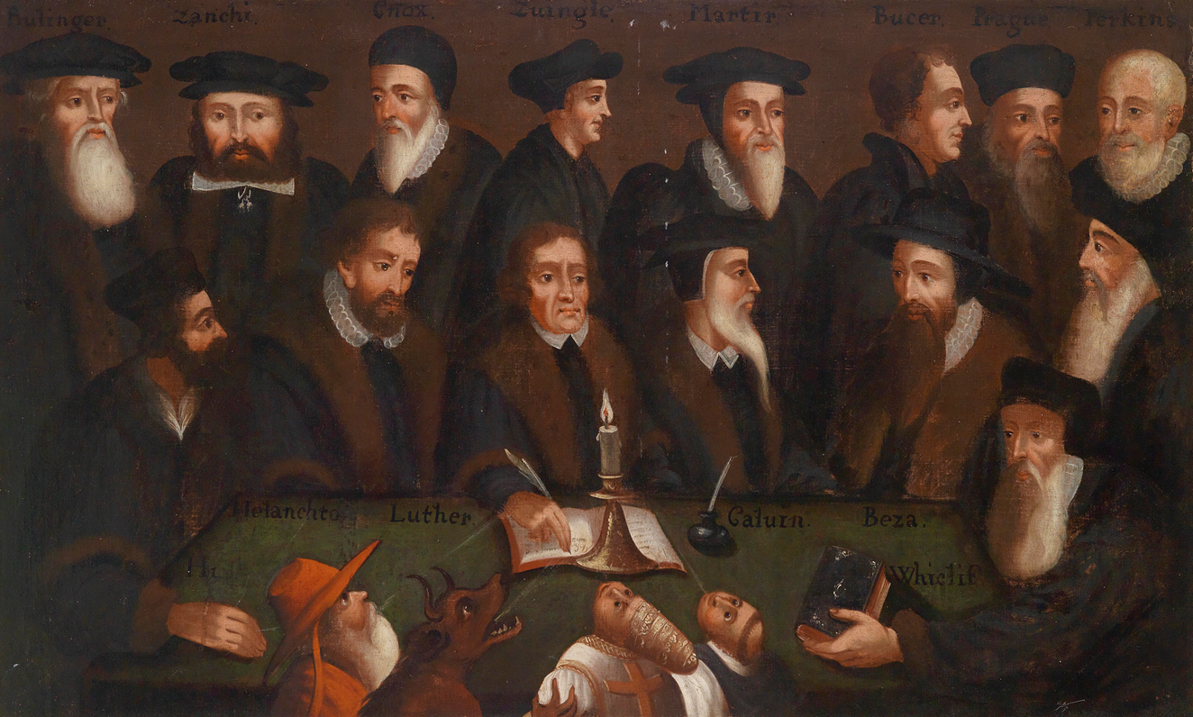

Slide 2
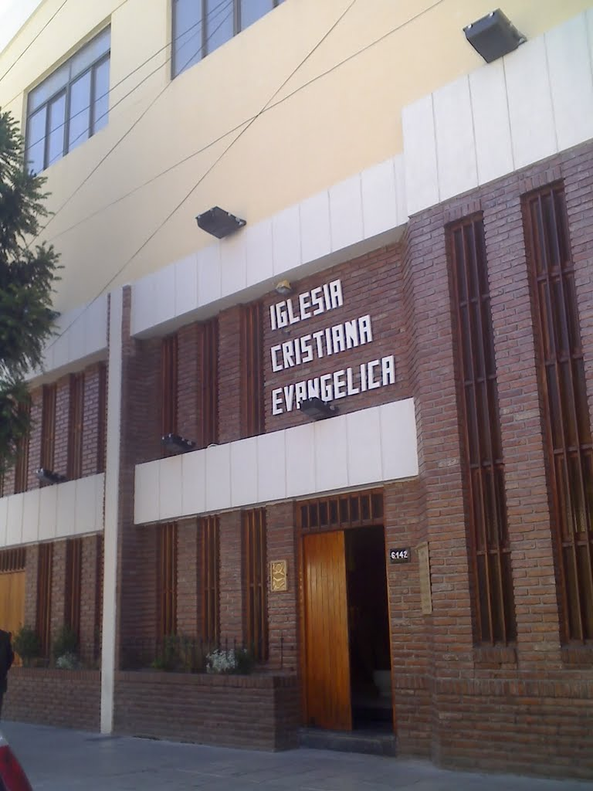
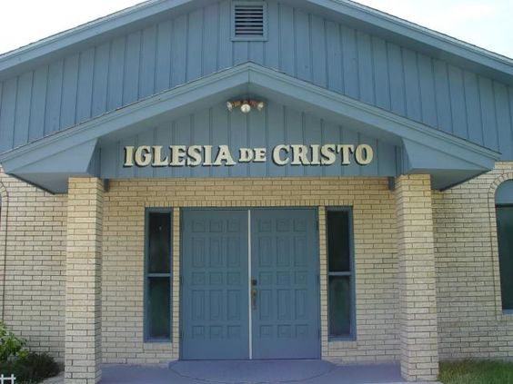
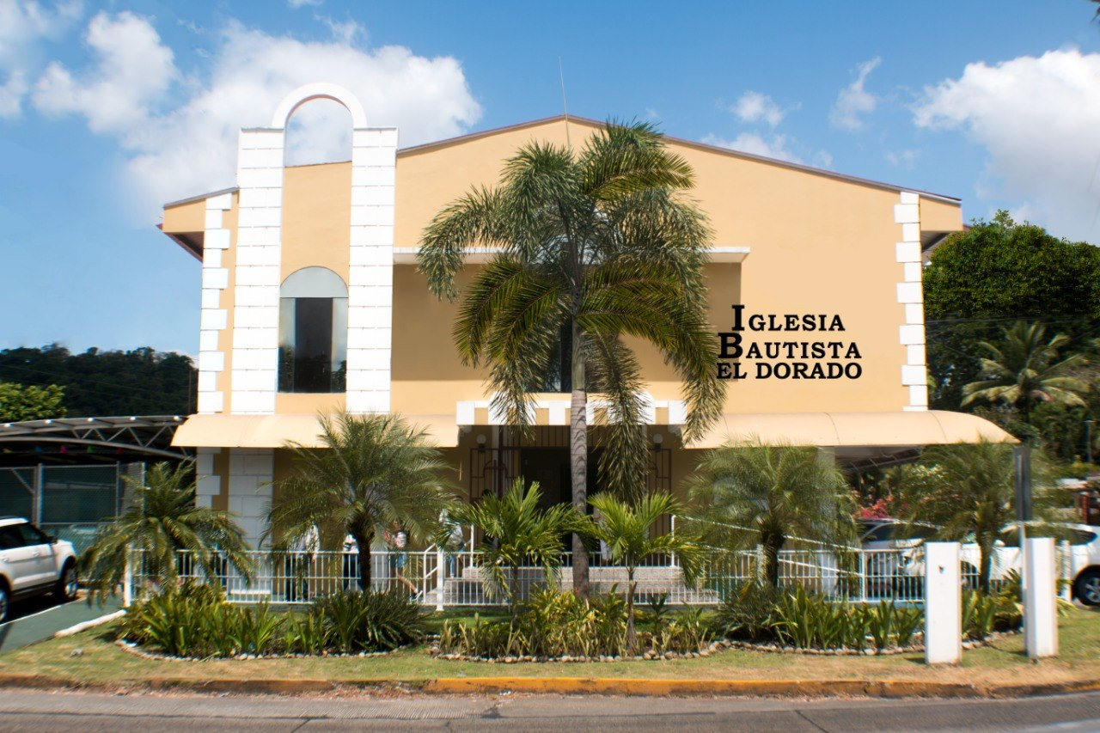
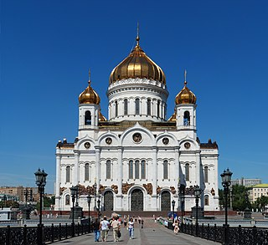
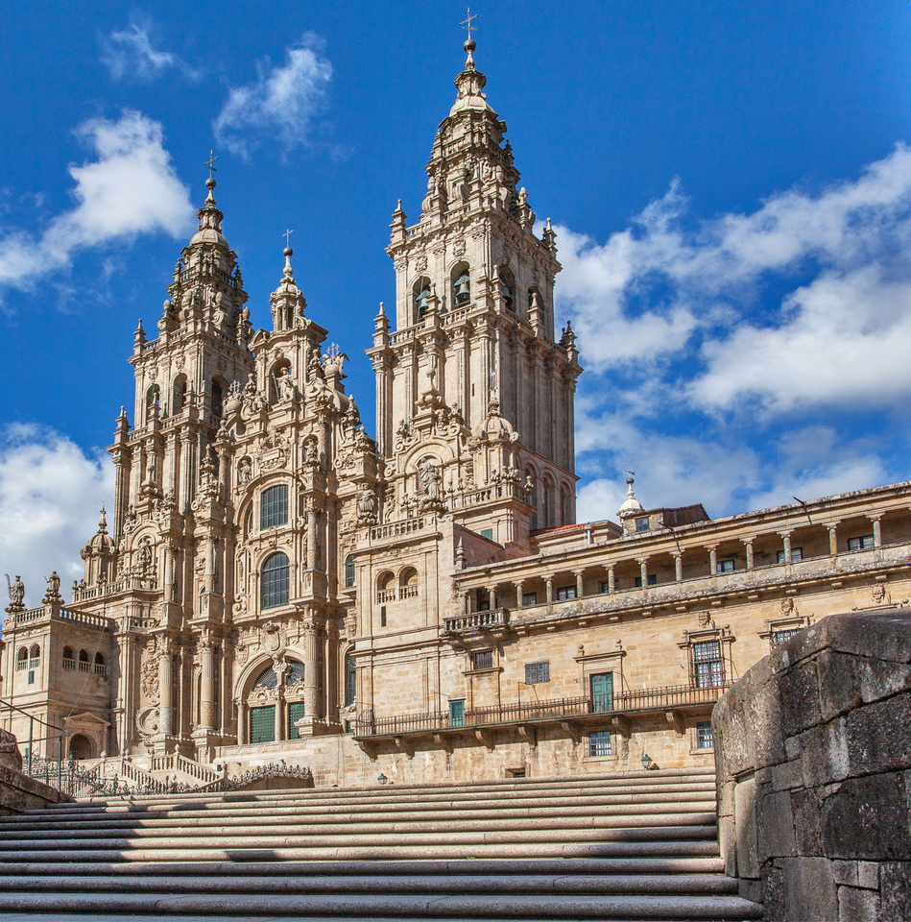
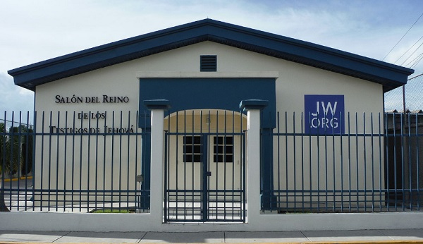
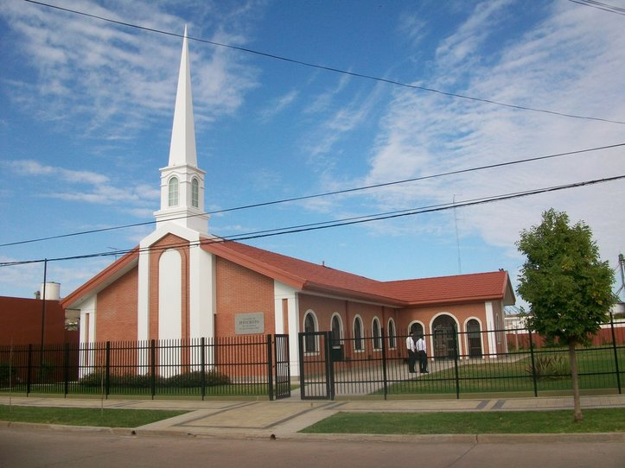
476
-
1453
LA EDAD MEDIA
¿Te has preguntado alguna vez la razón por la que existen tantas diferentes iglesias cristianas, cada una creyendo solamente un poquito diferente de lo que creen las demás? ¿De dónde vienen todas ellas? ¿y por qué razón son diferentes? Vamos a ver lo que sucedió a la Iglesia cristiana después de que Jesús regresó al cielo, y la razón por la que se dividió en todas las diferentes iglesias que tenemos hoy.
Por muchos años después del regreso de Jesús al cielo, había sólo una iglesia cristiana, pero poco a poco, muchas de las creencias de la iglesia cristiana se mezclaron con cosas que creían los que no eran cristianos.
Las tradiciones llegaron a ser tan importantes como las cosas enseñadas en la Biblia. ¿Sabes que son tradiciones? Una respuesta puede ser que las tradiciones son reglas que ponen las personas sólo porque esa es la manera como se han hecho las cosas en el pasado.
Mucha gente confundió las reglas de Dios encontradas en la Biblia y las reglas hechas por otras personas. Pasado un tiempo, la mayoría de las personas no supieron hacer la diferencia. Llegó a ser una época de tinieblas espirituales. De hecho, la gente llegó a estar tan confundida, que a este período de la Edad Media se le ha llamado la Edad Oscura.

Slide 3
¿Qué tipo de problemas creen que tuvieron los cristianos con su iglesia en la Edad Media? Imagínate que has hecho algo malo por lo cual te sientes arrepentido.
Hombre rico: He hecho algo malo y me siento realmente triste por ello. ¿Cree que Dios me puede perdonar?
Sacerdote: Sí, pero te va a costar mucho dinero.
Hombre rico: Aquí está el dinero.
Sacerdote: Aquí tienes una indulgencia que dice que Dios te ha perdonado.
Segundo hombre: He hecho algo muy malo y me siento realmente triste por ello. ¿Me perdonará Dios?
Sacerdote: Eso también te va a costar mucho dinero.
Segundo hombre: No tengo todo ese dinero.
Sacerdote: Bien, regresa cuando lo tengas, y tal vez Dios pueda perdonarte entonces.
¿Cómo te hubieras sentido si hubieras sido el segundo hombre? ¿Cómo crees que se haya sentido
Dios? ¿Crees que Dios perdonaría más fácilmente a una persona rica que a una pobre? ¿Le tenemos
que pagar dinero a Dios para que nos perdone nuestros pecados? ¿Cómo te hubieras sentido si tu iglesia fuera como esa? Lee 1ª de Juan 1:9.
Muchos cristianos se preocuparon cuando se les murió un ser amado. Ellos no sabían lo que la Biblia dice en relación con que los muertos están durmiendo, así que se preocuparon al imaginarse que la persona muerta estaría sufriendo.
Primer hombre: Me preocupa mi abuelo que murió hace poco. ¿Qué puedo hacer para estar seguro de que esté en el cielo con Dios?
Sacerdote: Debes pagar mucho dinero y encender esta vela y orar por él, y eso tal vez pueda moverlo un poco hacia el cielo. Él está en el purgatorio, que se encuentra a la mitad del camino entre el cielo y el infierno. Si pagas suficiente dinero y rezas suficientes veces, él llegará eventualmente al cielo.
¿Es esto lo que dice la Biblia con respecto al lugar donde se encuentran los muertos? ¿Qué les pasa a las personas cuando mueren? Lee los siguientes textos: Eclesiastés 9:5; Juan 11:11-14; Salmo 115:17; Salmo 6:5; 1 Tesalonicenses 4:16. Aquí nos dice que los muertos están durmiendo, esperando que Jesús los despierte, y que no saben nada.

Slide 4
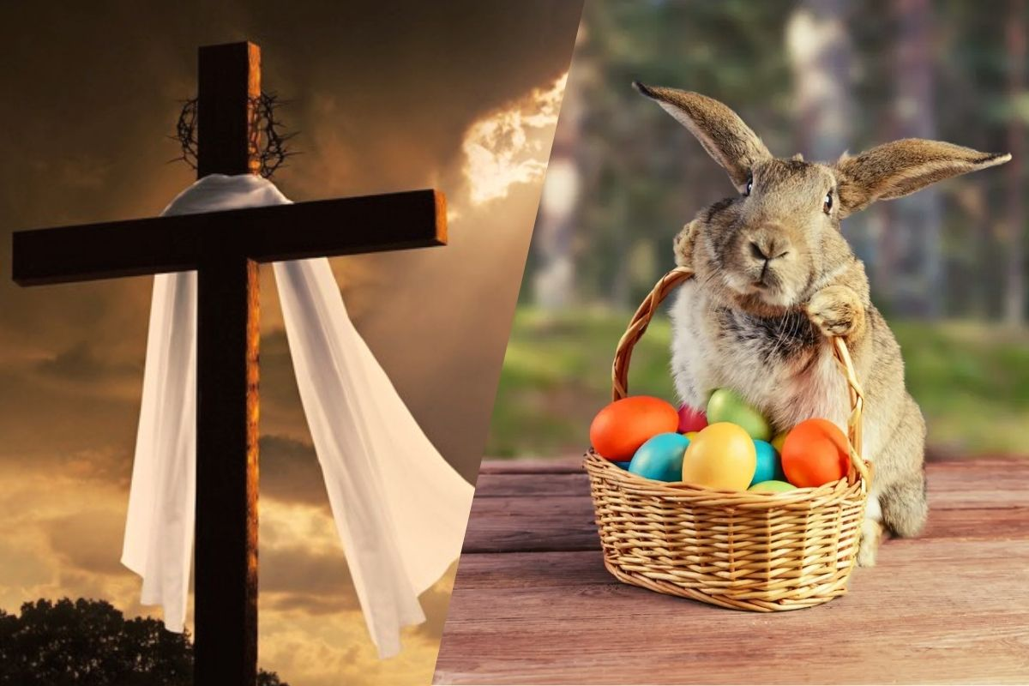
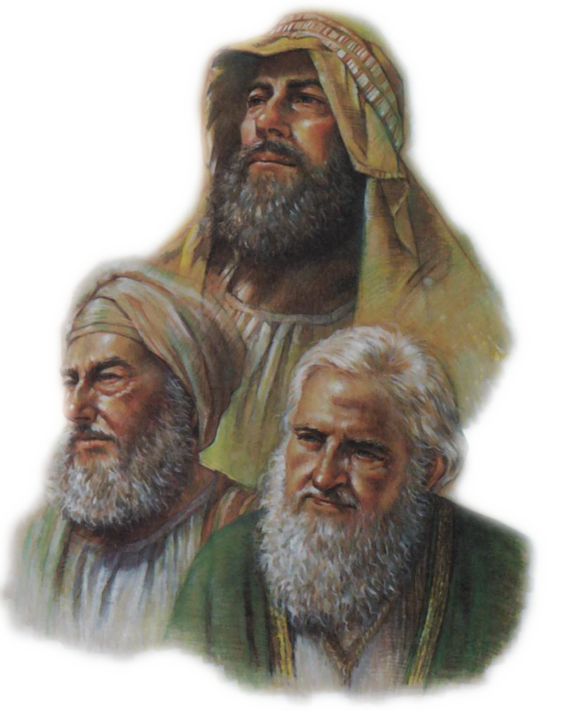
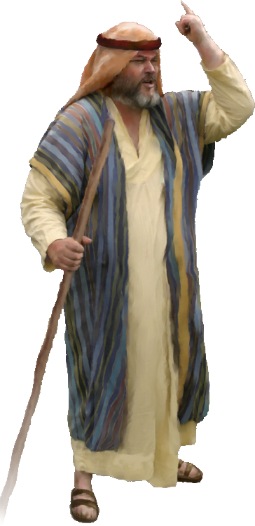
Muchos de los dirigentes de la iglesia cristiana durante la Edad Media deseaban atraer a los no cristianos a su iglesia cristiana. Pensaron que, si añadían algunas de las celebraciones e ideas paganas a las de la iglesia cristiana, entonces todos encontrarían algo placentero en la iglesia y asistirían a ella.
En la actualidad todavía pueden encontrarse esas mezclas. ¿En qué cosa piensas cuando piensas en la Pascua? Puede ser: cruces, tumba vacía, huevos de Pascua de chocolate, etc.
La fiesta equivalente a la de Pascua o Resurrección, era una fiesta muy especial para los paganos, o no cristianos, mucho antes incluso de que Jesús hubiera nacido. El conejo de Pascua y los huevos de colores eran parte de su fiesta pagana que celebraba la primavera. Los dirigentes cristianos trataron de mezclar ambas fiestas a fin de hacer de la fiesta cristiana una ocasión especial para todos.
¿Qué sucede cuando se mezclan algunas cosas verdaderas con otras que no lo son?
Coge un vaso con agua cristalina. Usa sal para representar la verdad y betadine para lo que no es la verdad. Al añadir la sal que representa la verdad [añádela y revuelve] notarás que el agua permanece clara. Si añadimos betadine, ¿qué sucede? El agua se vuelve turbia.
¿Qué pasa cuando añadimos un poquito de verdad y un poquito de mentira? Esto es lo que le sucedió a la iglesia cristiana durante la Edad Media.
¿Cómo lo hicieron? ¿Qué sucedió en los tiempos bíblicos cuando el pueblo de Israel tuvo problemas para obedecer a Dios en cuanto a abstenerse a actuar como los paganos? Dios envió profetas a reformar al pueblo de Israel y a traerlo de regreso a sus caminos. Y eso es exactamente lo que hizo Dios en la Edad Media. Dios envió reformadores que ayudaron a los cristianos a reconocer qué era verdad y qué no lo era.

Slide 5
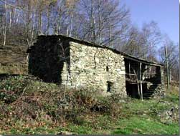
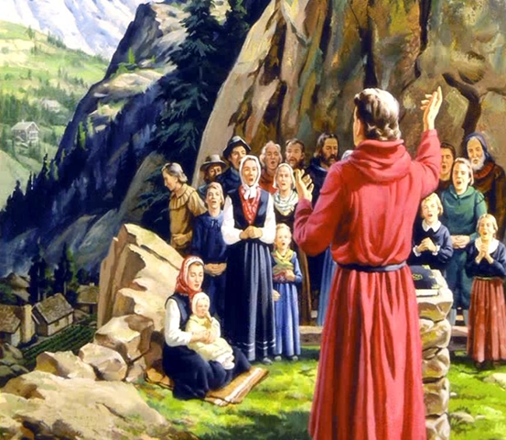
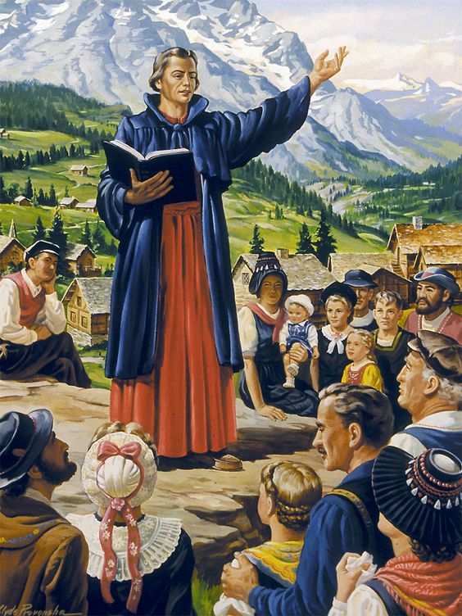
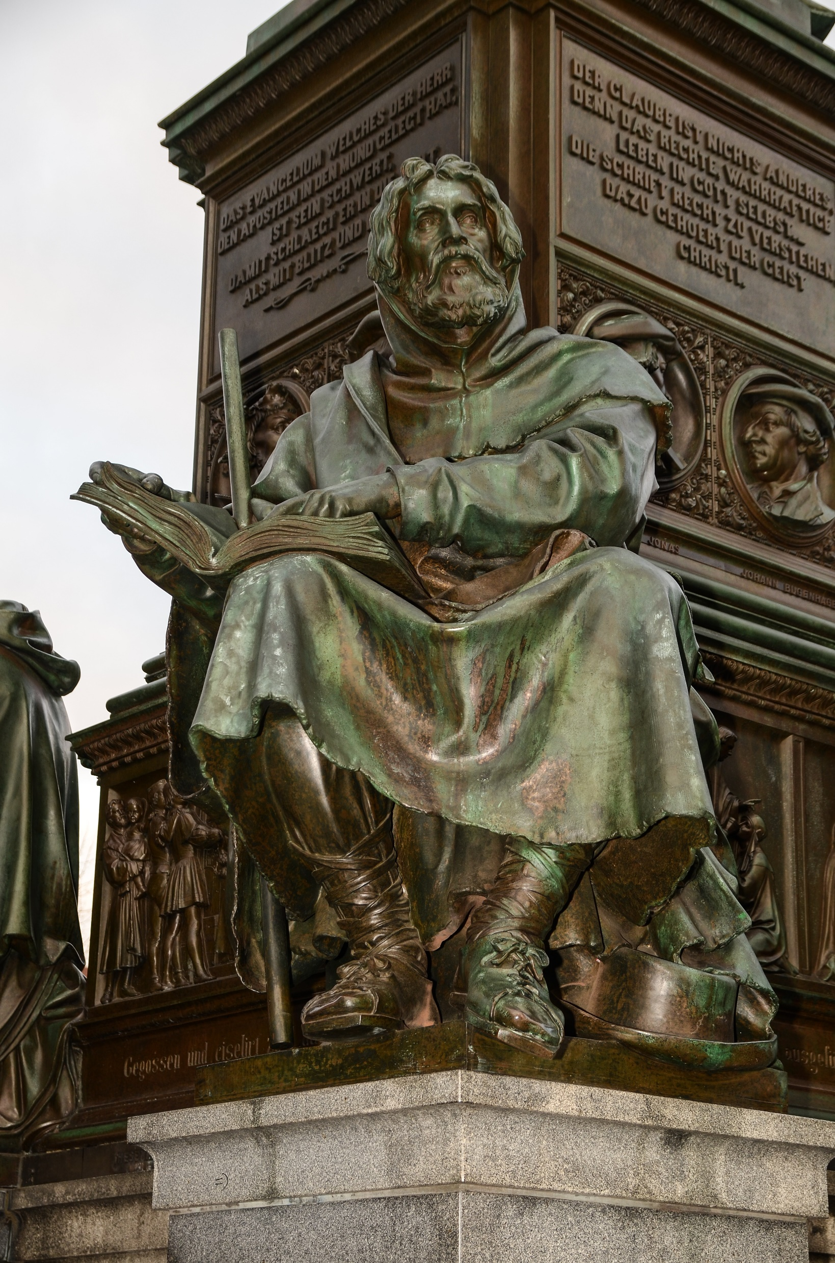
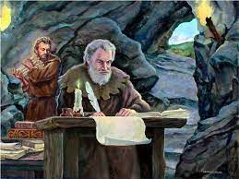
1170
-
1620
LOS VALDENSES
Casa típica Valdense
¿Quiénes fueron los valdenses y cuándo vivieron? Los valdenses eran personas que deseaban hacer todas las cosas dirigidos por la Biblia.
Esto era un problema para ellos, porque la Biblia no estaba disponible para todos. Las Escrituras se guardaban en los monasterios e iglesias, y sólo a los sacerdotes y a los dirigentes eclesiásticos les era permitido usarlas. No estaban traducidas a los idiomas que la gente común del pueblo hablaba. Se conservaban en los idiomas griego y hebreo originales, y su traducción al latín, que sólo unas pocas personas muy educadas podían entender. La gente común no podía buscar en la Biblia lo que ésta decía acerca de diferentes temas. Los valdenses decidieron hacer algo al respecto.
Los valdenses vivieron en Francia e Italia, en el año 1170 d.C. hasta el año 1620 d.C. Durante este periodo, los valdenses fueron perseguidos por sus creencias y por sus acciones. Fueron llamados valdenses en honor de Pedro Waldo, uno de sus grandes líderes, que vivió en el siglo XI.
¿Qué hicieron los valdenses por lo que tuvieron tantos problemas? Los valdenses creían que cada persona debería poder investigar en la Biblia lo que deseara y leerla por sí misma. Los valdenses fueron de los primeros en traducirla al idioma del pueblo. Esto hizo que se enojaran mucho los dirigentes de la iglesia.

Slide 6
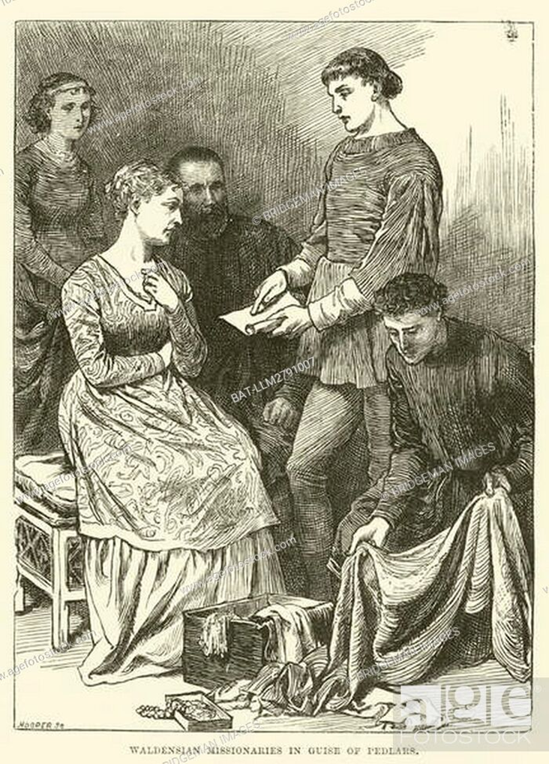
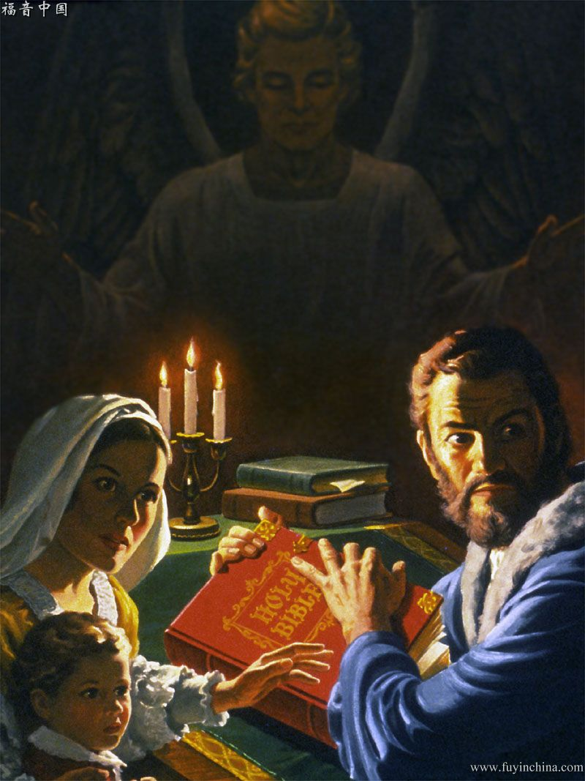
En secreto, muchas veces escondidos en cuevas, los valdenses escribían pequeñas porciones de las Escrituras y las escondían en sus ropas. Entonces las compartían viajando de lugar en lugar vendiendo ropa, joyas, utensilios de cocina y otras cosas que la gente necesitaba. Al vender, también testificaban y entregaban las Escrituras a cualquiera que deseara leerla. Esto hizo enojar mucho a los dirigentes de la iglesia. Enviaron entonces soldados para que irrumpieran en los hogares de los valdenses y quemaran los libros, Biblias o porciones de las Escrituras que encontraran en ellos.
Los valdenses eran muy creativos al esconder sus Biblias. Sus hijos llevaban consigo porciones de las Escrituras. Las cosían a sus ropas, en el dobladillo o bastilla que descosían un poco, o en los dobleces o alforzas de las mangas, de manera que siempre llevaran escondida en ellos la Palabra de Dios. De esa manera podían compartirla con cualquiera que se interesara. Observen la ropa que tienen puesta. Si tu fueras valdenses, ¿dónde esconderías las Escrituras?
En cierta ocasión, el hogar de una familia valdense fue invadida sorpresivamente. La madre estaba horneando pan. Acababa de amasar la masa para el pan y estaba lista para colocarlo en el horno cuando los soldados irrumpieron por la puerta. ¿Dónde podría esconder la Biblia? ¿Quieres adivinar?
Rápidamente tomó las Escrituras, las metió dentro de la masa y depositó ésta en el horno. Los soldados buscaron la Biblia por toda la casa.
Vaciaron los cajones de las alacenas, buscaron bajo los colchones, sacudieron las cobijas, y miraron en cuanto lugar pudieron. Durante todo este tiempo, el pan seguía cocinándose lentamente en el horno. Al no encontrar nada, los soldados se alejaron. Después de que se fueron, la madre sacó el pan fuera del horno y lo partió por mitad.

Slide 7
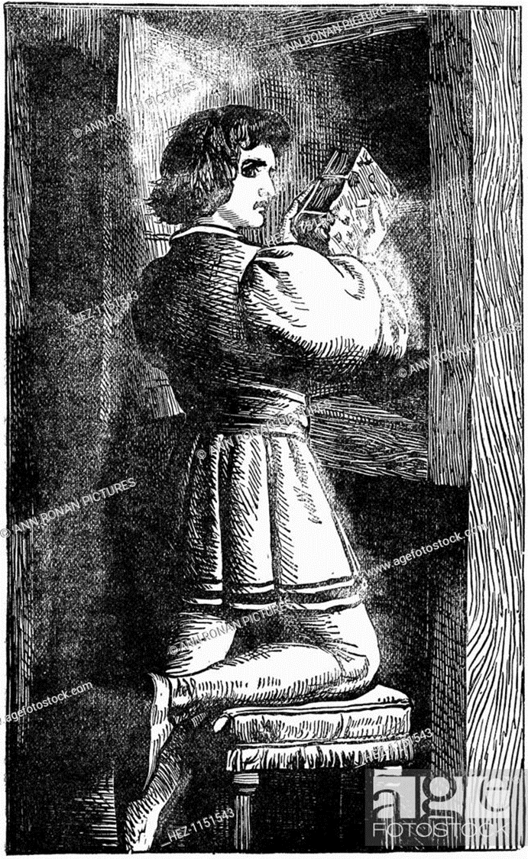
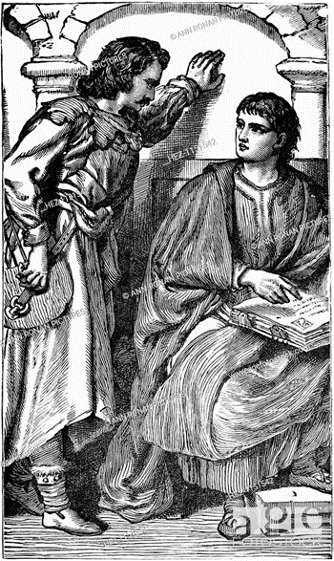
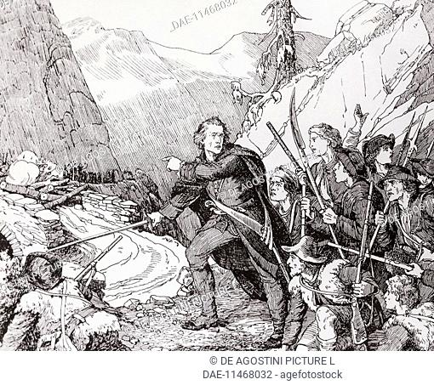
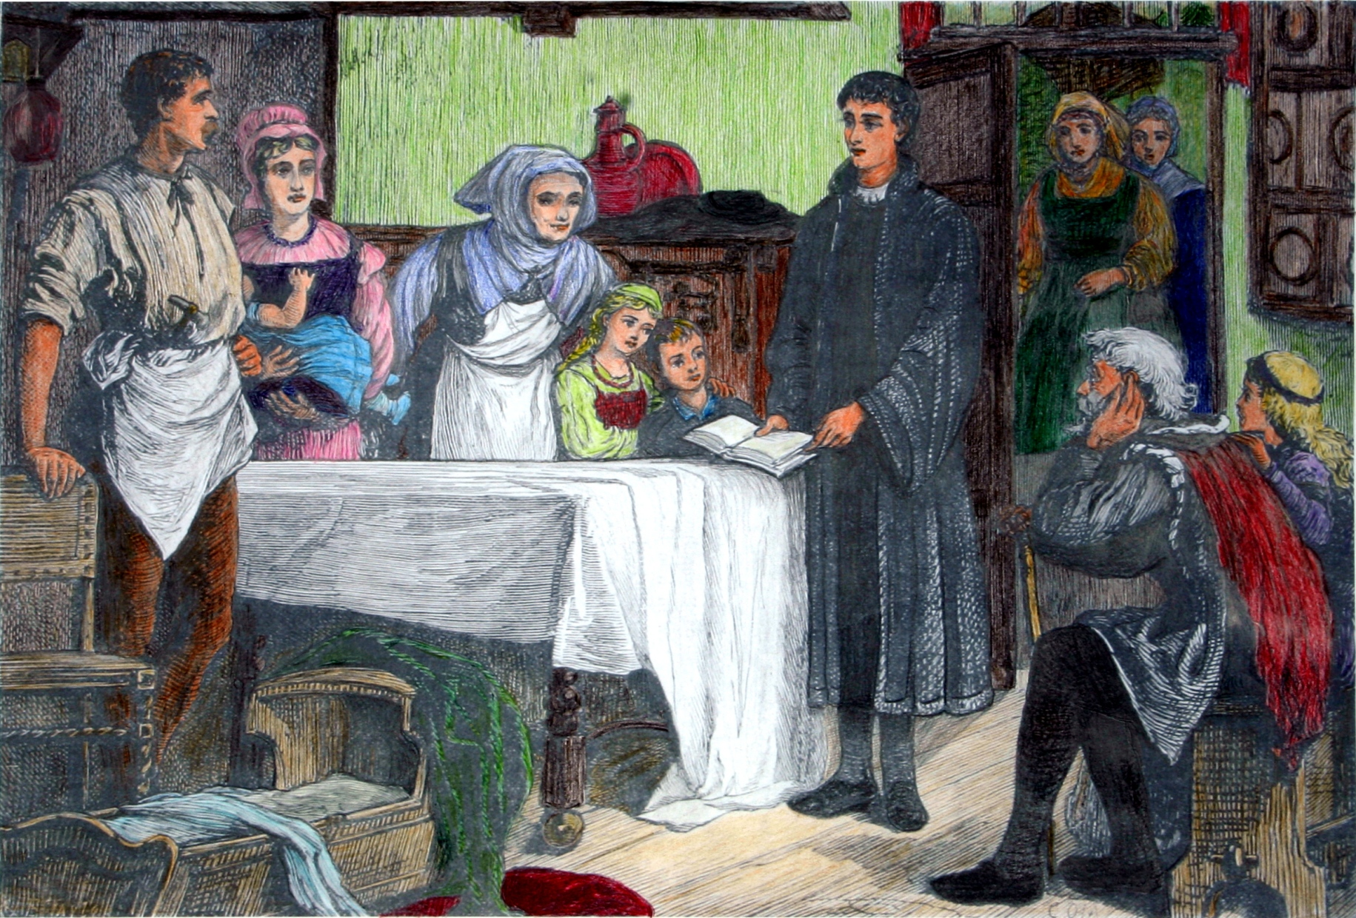
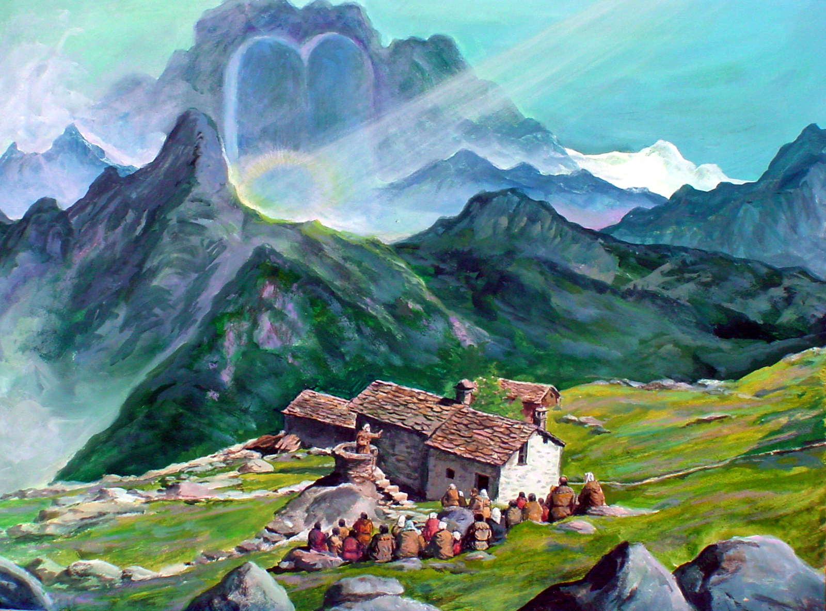
Aun cuando los valdenses eran tan sagaces al esconder las Escrituras, algunas veces los soldados las encontraban.
¿Qué dice la Biblia en cuanto a esconder las Escrituras? Lee Salmos 119:11
¿Cómo podemos esconder la Palabra de Dios en nuestro corazón?
Nosotros conservamos muchas de las creencias que los valdenses tenían. Algunos de los valdenses guardaban el sábado. El resto de los cristianos habían comenzado a guardar el domingo a fin de tener un día que uniera tanto a los cristianos como a los que no eran cristianos. Los valdenses se quedaron con el día de adoración original. ¿En qué día adoras tú? ¿Por qué? Lee Éxodo 20:8-11.
Otra de las creencias de los valdenses que conservamos todavía es que sólo debemos orar a Dios y no a los santos o reliquias de santos, o a ídolos de madera o piedra. ¿Por qué creemos eso? Lee Éxodo 20:3-5.
¿No crees que somos afortunados en tener la Biblia traducida a nuestro propio idioma?
Nadie trata de quitárnosla ni nos metemos en problemas por poseerla. Dios es muy bueno con nosotros. Estudia tu Biblia.

Slide 8
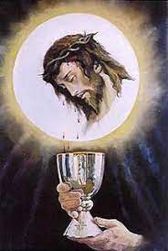
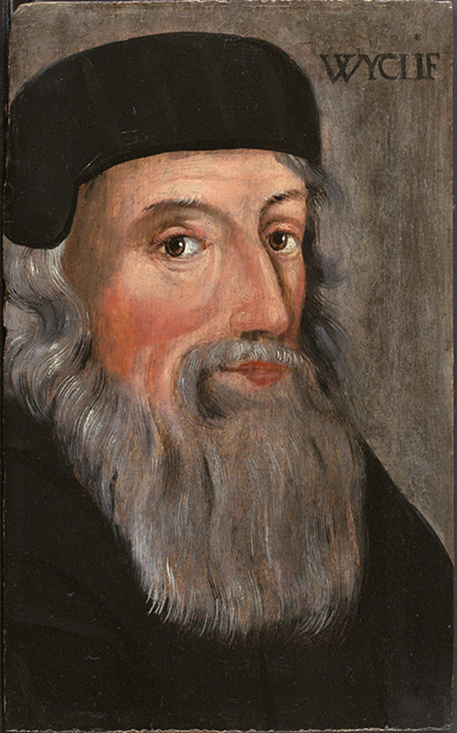
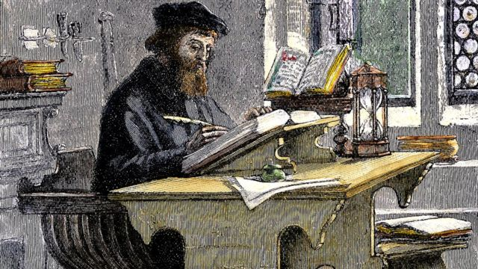
Juan Wyclef es conocido como la estrella de la mañana de la Reforma. Fue un sacerdote inglés y uno de los primeros reformadores. Muchas de las enseñanzas de Juan Wyclef tuvieron un gran efecto en Juan Hus y Martín Lutero. Las enseñanzas de Juan Wyclef nos afectan aún en nuestros días.
1320
-
1384
JUAN WYCLEF
Juan Wyclef es tal vez mejor conocido por la traducción que hizo de la Biblia al idioma inglés. Vivió en Inglaterra desde el año 1320 hasta 1384. ¿Cuántos años vivió Juan Wyclef?
Juan Wyclef era un sacerdote y también un maestro en la universidad de Inglaterra. A partir de su estudio de la Biblia creía que el Papa, o dirigente máximo de la iglesia cristiana de entonces, no tenía la autoridad de cambiar los mandatos ni decidir cuáles pecados podían ser perdonados y cuáles no. Juan Wyclef creía que el evangelio de Cristo era suficiente, y que, si la Biblia decía que Cristo nos perdonaba, esa era la verdad.
Creía también que los ministros religiosos no podían añadir ni quitar nada a la Biblia.
Otra de sus creencias era que el pan y el jugo de uva servido en el servicio de comunión eran solo símbolos del cuerpo de Cristo, para hacernos recordar lo que Jesús hizo por nosotros. La iglesia cristiana de entonces creía que estos alimentos se convertían realmente en el cuerpo y la sangre de Cristo cuando la persona los comía y bebía.

Slide 9
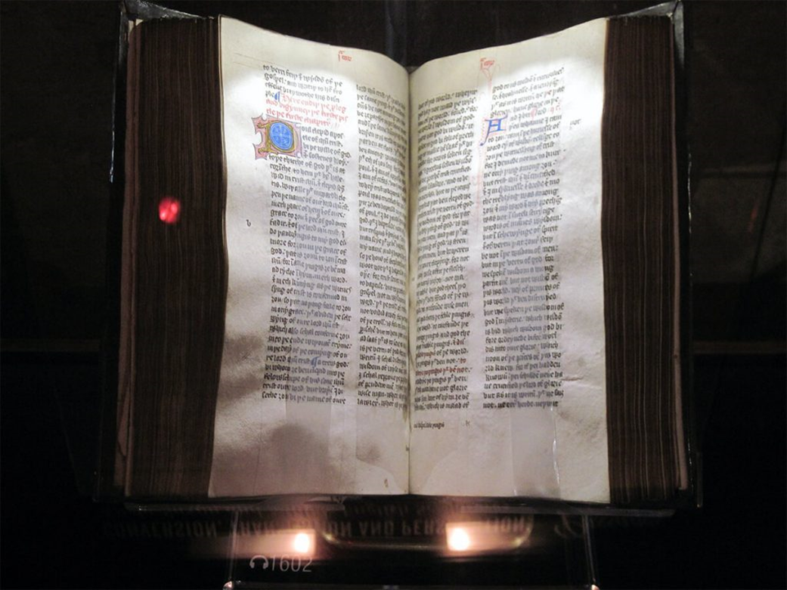
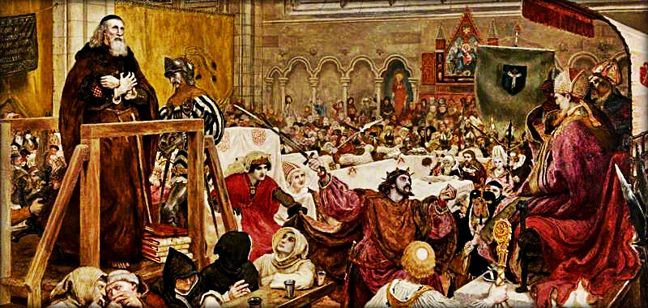
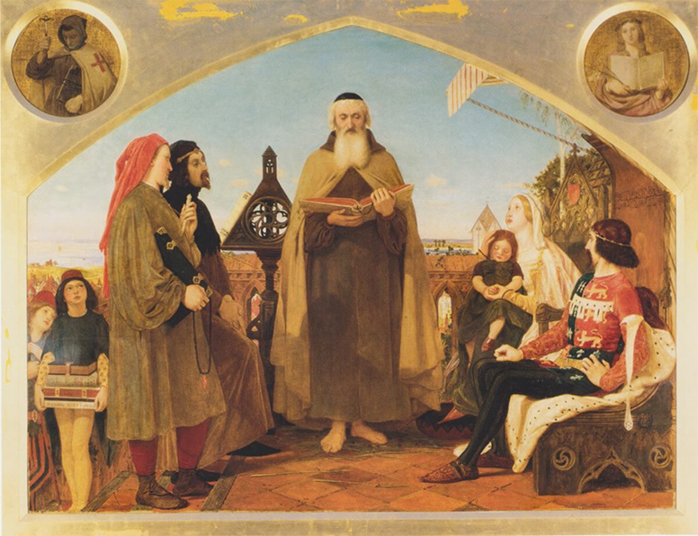
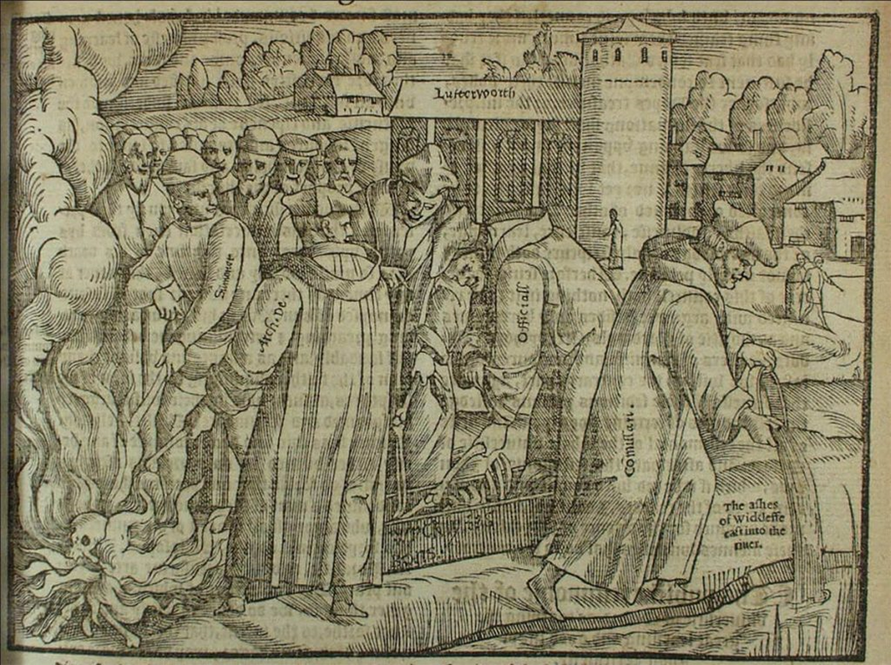
A causa de esas diferencias, los dirigentes de la iglesia estaban muy enojados con Juan Wyclef. Los nobles y ricos de Inglaterra lo protegieron y apoyaron porque sentían simpatía hacia algunas de las cosas que enseñaba. Más tarde, Wyclef dijo a esos nobles que necesitaban limpiar su vida y vivir pura y apropiadamente, o Dios les quitada sus riquezas. Esto hizo que los nobles se enojaran grandemente y no lo ayudaron ni apoyaron más.
Juan Wyclef tuvo que dejar eventualmente la universidad, y ser el pastor de una pequeña iglesia en un pequeño lugar llamado Lutterworth.
Ahí continuó su traducción de la Biblia al Idioma inglés, a fin de que la gente común del pueblo pudiera leer por sí misma lo que la Biblia realmente decía. Juan Wyclef tenía muchos seguidores fieles. Esos seguidores fueron llamados lolardos. La gente les llamó de esa manera por su acento gracioso cuando cantaban. ¿Se ha burlado alguien de ti por tu acento, por el modo que cantas o por lo que crees?
Juan Wyclef y los lolardos no prestaron atención a las burlas porque sabían lo que la Biblia decía en cuanto a eso. Tú tampoco debes preocuparte cuando la gente se burla de ti. Lee Mateo 5:11.

Slide 10
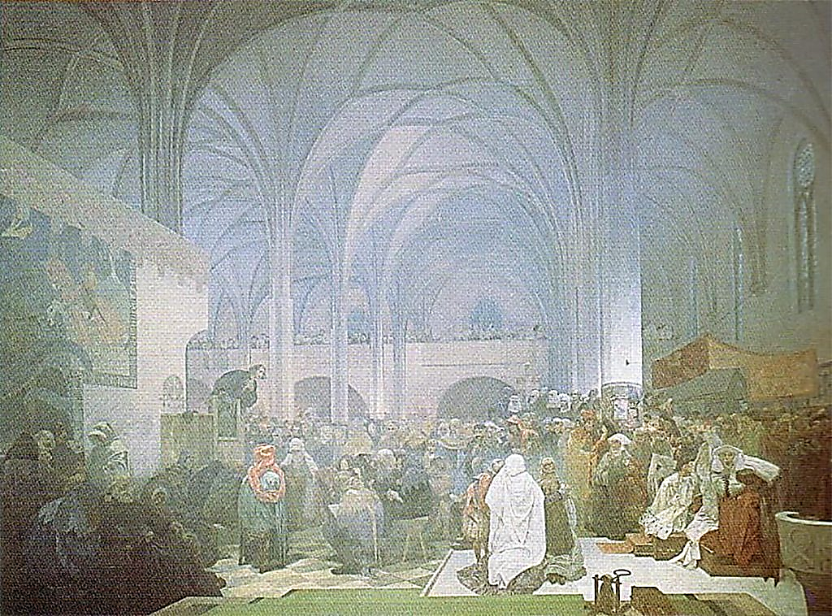
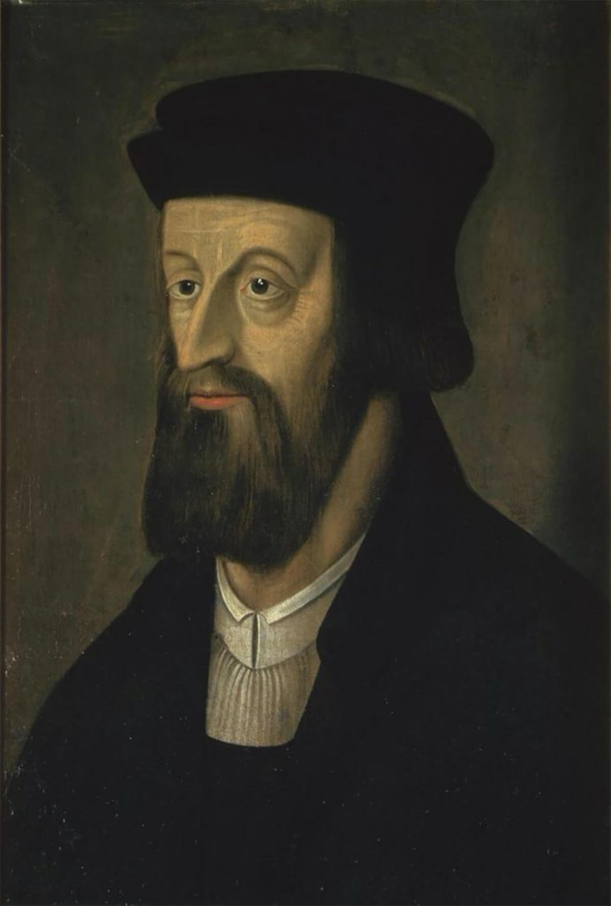
1380
-
1415
JUAN HUS
Juan Hus vivió en Chequia y Eslovaquia. Nació alrededor del año 1380 y vivió hasta 1415. Juan Hus vivió en Bohemia (dividida ahora entre la República Checa y Eslovaquia) y asistió a la escuela para llegar a ser un sacerdote. Estudió a Juan Wyclef y quedó convencido de que tales cosas eran verdaderas e importantes. Comenzó enseñándolas a sus estudiantes y feligreses. Esto hizo enojar mucho a los dirigentes eclesiásticos. Juan Hus escribió muchas cartas explicando a la gente la razón por la que las enseñanzas de Wyclef eran verdad.
El arzobispo consiguió permiso del Papa para evitar que el Dr. Hus publicara las enseñanzas de Wyclef o escribiera más cartas referentes a ellas. Juan Hus fue acusado de lo siguiente:
De decir que la gente no debía adorar al Papa;
Decir que los sacerdotes no podían perdonar pecados, sino que Dios era el único que podía perdonar los pecados;
Decir que no tenía que obedecer a los sacerdotes, a sus superiores o a sus ministros si los mandatos no eran justos o correctos de acuerdo con la Biblia;
Y decir que cuando la iglesia excomulgaba a alguien, Dios todavía se comunicaría con esa persona, y ésta podía aún dirigirle sus oraciones. Ser excomulgado significaba que la iglesia castigaba a alguien diciendo que quedaba separada de Dios y de la iglesia. Nadie debía tener relación con esa persona.
Hus continuó escribiendo muchos libros que fueron publicados y llegaron tan lejos como Inglaterra.

Slide 11
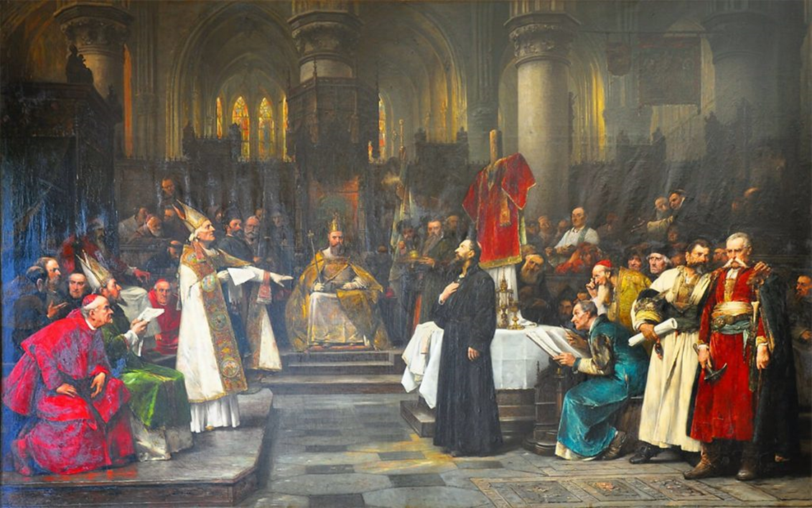
Para el año 1414, los dirigentes de la iglesia estaban tan enojados con el Dr. Hus, que le enviaron un salvoconducto a Constanza, Alemania, donde estaban celebrando una gran reunión. Un salvoconducto significaba que no le sucedería nada malo y sería capaz de regresar sano y salvo a su hogar después de la reunión. Mucha gente asistió a esta reunión. Algunos registros nos informan que había más de 100.000 visitantes en la ciudad. Seiscientas personas acompañaron al Papa, 4.000 personas venían acompañando al Emperador.
Había 30 cardenales, cuatro patriarcas y dos embajadores acompañados de 1.200 cortesanos, 27 arzobispos, 206 obispos, 33 otros obispos y 150 prelados, 203 abades y 5.000 sirvientes acompañantes. Había además 18.000 sacerdotes, más 80.000 laicos. La lista sigue y sigue. Todas esas personas se encontraban ahí para asistir a las reuniones en las que se votaría en favor de no permitir más herejía en la iglesia. Este era el grupo ante el cual tuvo que comparecer Juan Hus. Todos estaban de un lado, Juan Hus estaba solo en el lado opuesto de la confrontación. ¿Cómo piensas que se sentía siendo el único que tenía que enfrentar a toda esa gente? Cuando Juan Hus se rehusó a cambiar de parecer o a admitir que estaba equivocado, lo metieron a la cárcel.

Slide 12
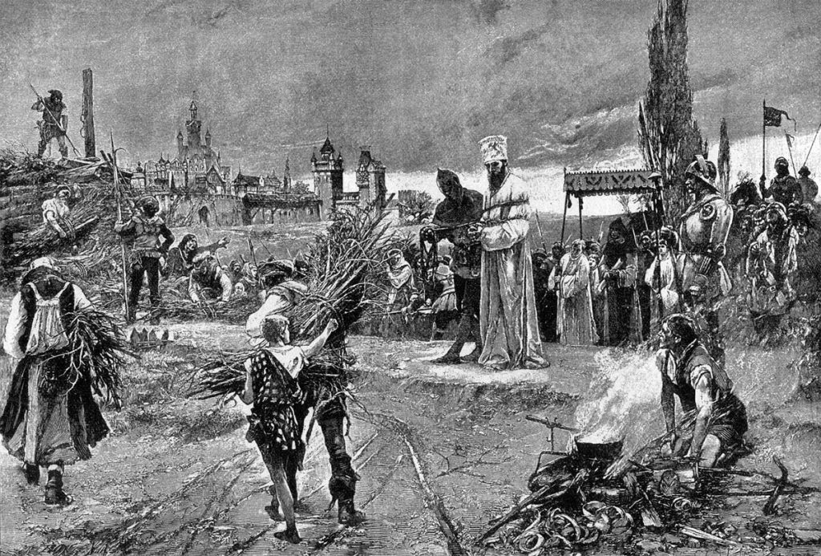
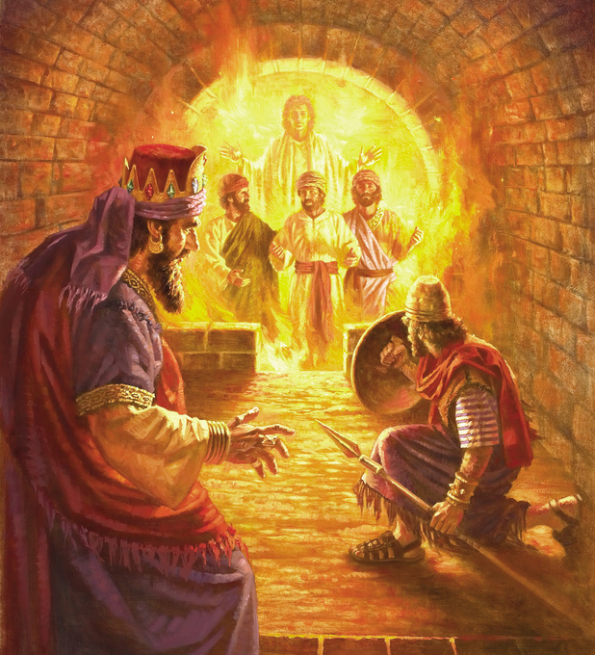
El 4 de julio de 1415, el Dr. Hus fue traído ante el tribunal. Después de una larga discusión, en la que se rehusó a cambiar de parecer, se pronunció el juicio. Los libros de Hus fueron condenados a ser quemados, y todos los que poseyeran uno de ellos deberían quemarlo. El concilio también decidió que Hus debería ser quemado en la hoguera. Juan Hus tomó todo con mucha calma. Se arrodilló y oró. Cuando lo encadenaron a la estaca donde sería quemado, sonrió y dijo: "Mi Señor Jesucristo fue atado con ataduras más duras que las mías.
¿Por qué habría de preocuparme ésta tan oxidada?" Al encenderse la hoguera, Juan Hus cantó con voz fuerte y alegre y continuó cantando regocijadamente hasta que murió. La gente que observaba quedó muy sorprendida, porque parecía como si no estuviera sufriendo ningún dolor.
Después del proceso, desenterraron también los restos de Juan Wyclef y los quemaron, aun cuando había estado muerto ya por muchos años. Arrojaron entonces sus cenizas al río. ¿Lastimó lo anterior a Juan Wyclef? ¿Por qué si, o por qué no? [lee en tu Biblia Eclesiastés 9:5].
¿Puedes pensar en algún personaje bíblico que fue sentenciado a morir quemado, pero que no sintió ningún dolor? ¿Qué sucedió? [Lee en tu Biblia Daniel 3:20-25]. ¿Quiénes eran Sadrac, Mesac y Abed-nego? ¿Quién estaba con Juan Hus al ser quemado en la hoguera?
Cuando Sadrac, Mesac y Abed-nego fueron arrojados al horno de fuego, no sabían si Dios los libraría o no, o si saldrían o no con vida. Le dijeron al rey: "Nuestro Dios puede librarnos del horno de fuego ardiendo" [Daniel 3:17]. Ellos sabían que Dios lo podía hacer, pero no sabían si lo haría. Juan Hus también sabía que Dios lo podía hacer. Juan Hus murió sin experimentar dolor, cantando todo el tiempo alabanzas a Dios.
Sólo Dios sabe lo que es mejor para cada uno de nosotros. Dios sabía lo que era mejor para Sadrac, Mesac y Abed-nego, y Dios sabía que era lo mejor para Juan Hus. Pero no importa lo que Dios decida, y si elige librar a sus hijos de la muerte o no, Dios está siempre con ellos.

Slide 13
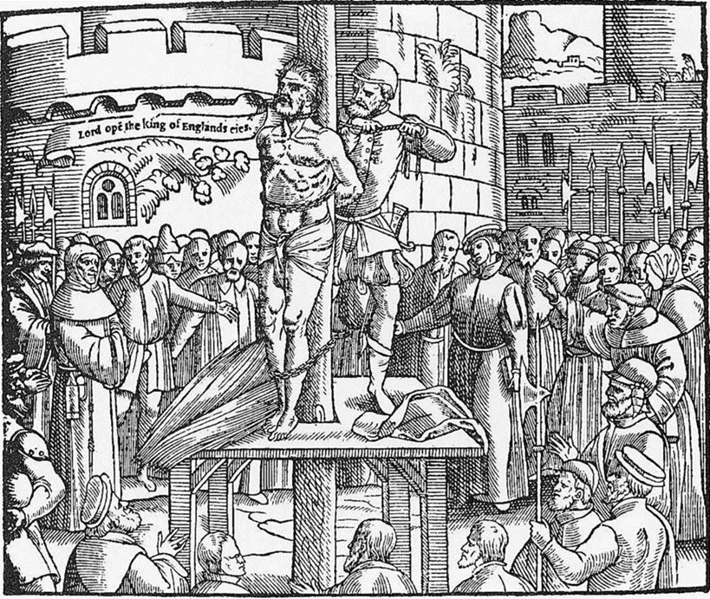
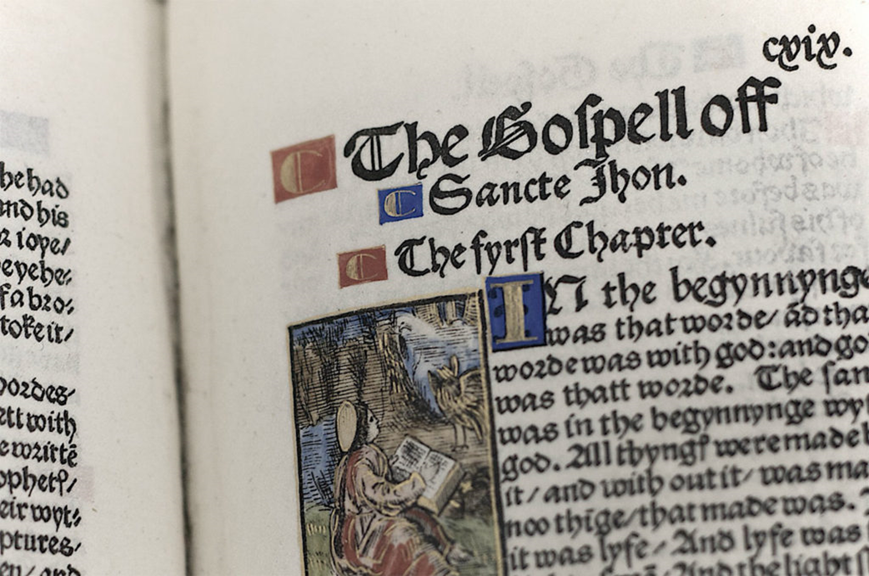
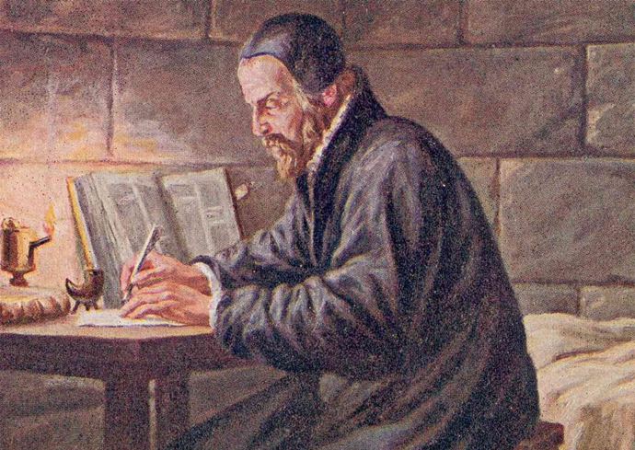
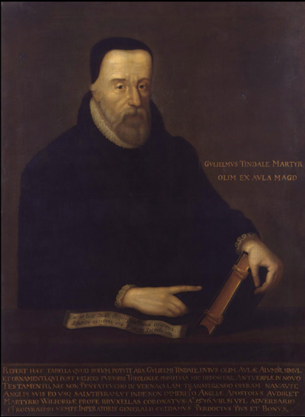
William Tyndale fue otro líder inglés de la Reforma. Vivió desde 1494 hasta 1536, en Alemania y en Bélgica.
El Sr. Tyndale creía que toda persona debería ser capaz de leer la Biblia en su propio idioma. Así que tradujo la Biblia del latín al inglés. Su labor vino a ser la base de lo que después se utilizó para la versión inglesa de la Biblia conocida como la versión del Rey Santiago.
1494
-
1536
WILLIAM TYNDALE
¿Cuántas páginas tiene la Biblia? ¿Cuánto tiempo piensas que tomaría traducir todas esas páginas a otro idioma?
William Tyndale comenzó con la traducción del Nuevo Testamento. Deseaba que las historias de Jesús estuvieran disponibles para la gente de Inglaterra en su propio idioma, de tal manera que pudiesen leer personalmente lo que realmente había dicho Jesús, y el modo como Jesús se sentía en su relación con las personas. No logró que nadie le publicara su traducción en Inglaterra. Así que en 1524 se fue a Alemania y logró que le publicaran su Biblia ahí. Luego llevó las Biblias de contrabando por barco a Inglaterra. Las autoridades compraron algunas de ellas y las quemaron. El dinero de esa venta hizo posible que se pudieran publicar aún más Biblias.
William Tyndale se quedó en Europa después de lo anterior, tratando continuamente de publicar más Biblias y pasar de contrabando a Inglaterra más de ellas, a fin de ayudar a las personas de ese país. Las autoridades eclesiásticas al fin lo prendieron en 1536 y lo ejecutaron como hereje en Bélgica.

Slide 14
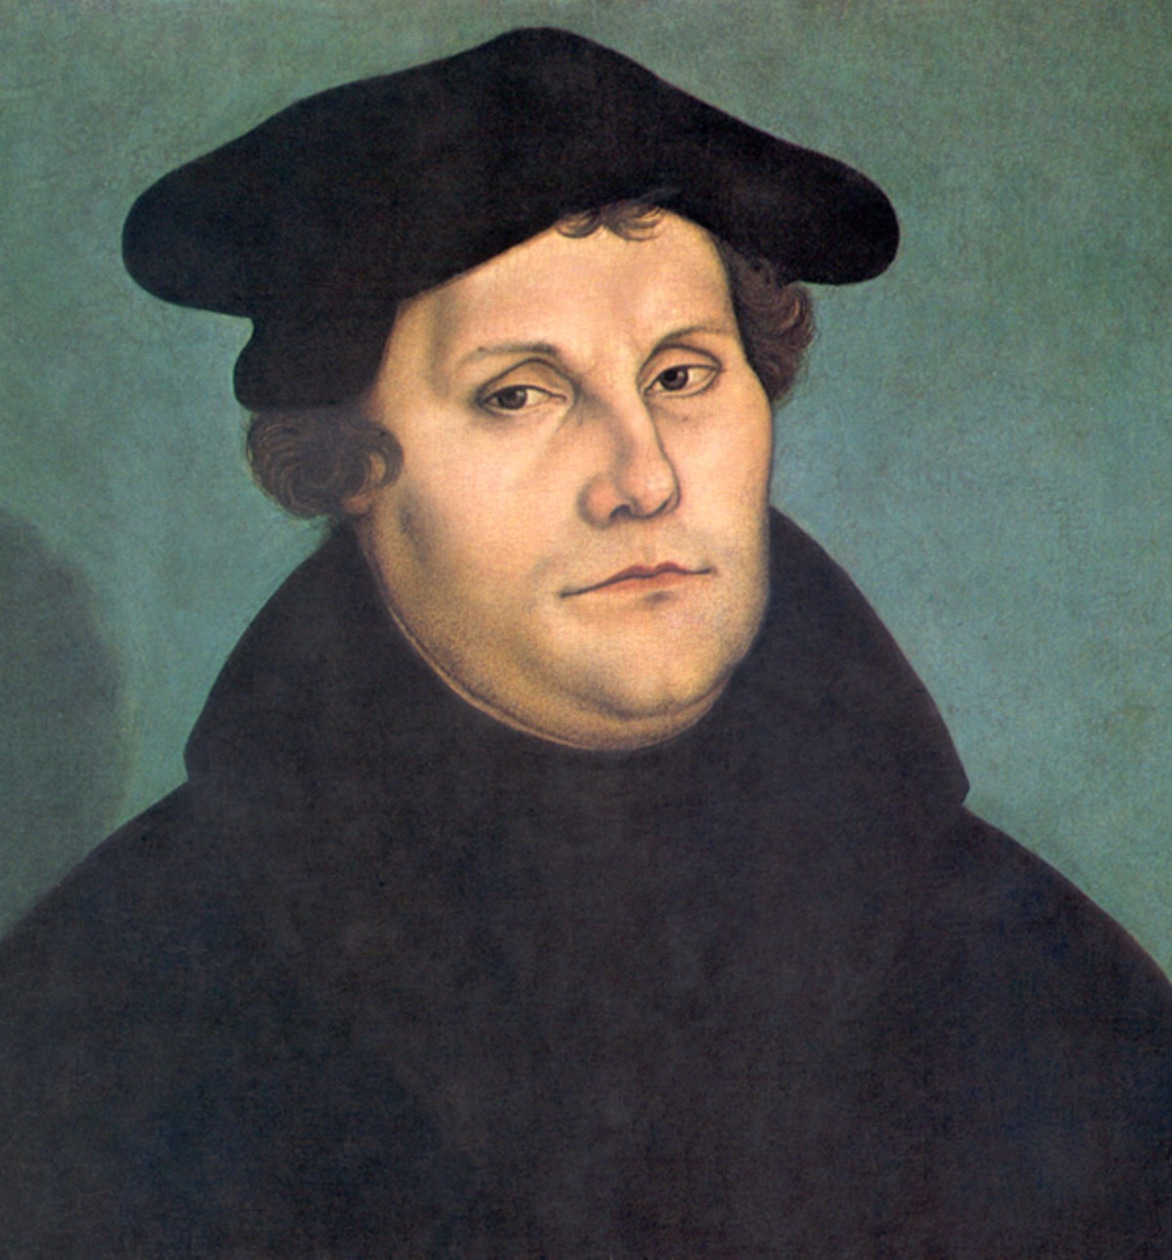
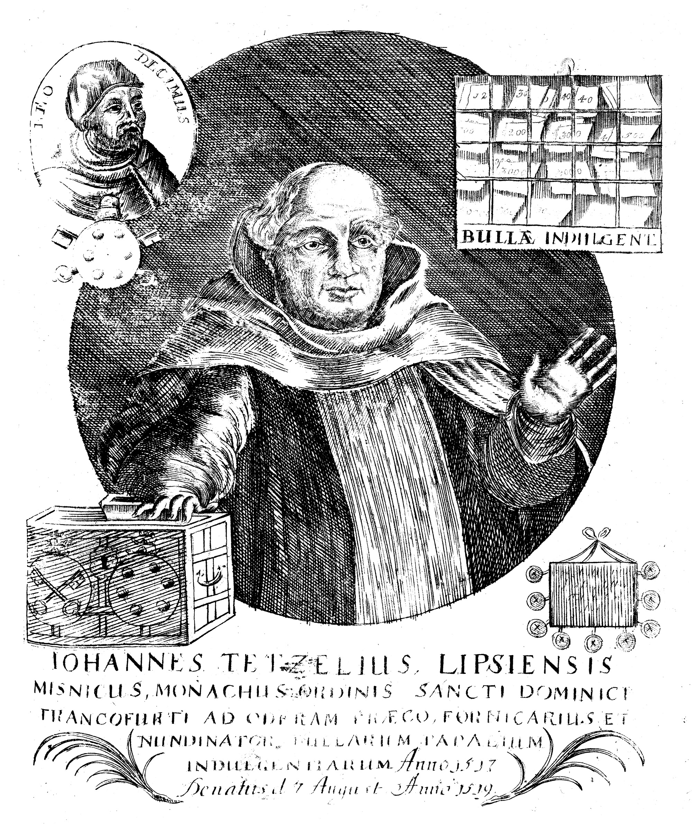
Martín Lutero nació en Alemania. Tenía sólo 9 años de edad cuando Cristóbal Colón descubrió América. Cuando tuvo 22, decidió convertirse en un monje en vez de llegar a ser un abogado como eran sus planes. Su padre se frustró mucho con esta decisión y se enojó con él.
1483
-
1546
MARTÍN
LUTERO
Mientras Martín estudiaba para ser un monje o fraile, encontró muchas cosas en la iglesia cristiana que no estaban de acuerdo con las enseñanzas de la Biblia.
Cuando las personas hacían algo malo, tenían que pagar dinero para comprar una indulgencia que representaba el perdón de Dios. Hasta podían comprar indulgencias con anticipación por pecados que tenían planes de cometer.
Tetzel era un hombre famoso que vendía indulgencias. Un día, al retirarse de la iglesia de Leipzig, Alemania, un hombre de la nobleza le preguntó si podía comprar una indulgencia por un pecado que tenía planes de cometer. Tetzel le dijo que sí era posible, pero que las indulgencias para pecados futuros costaban una cantidad extra de dinero. El noble le pagó y recibió su documento de perdón, y Tetzel se fue por su camino. Más adelante, en un recodo solitario del camino, el noble se apoderó de Tetzel y lo despojó de todo el dinero que había recolectado vendiendo indulgencias en Leipzig. Mientras Tetzel lo amenazaba muy enojado con el castigo de ser quemado en el infierno por ese acto, el noble le mostró su indulgencia y le informó que ese era el pecado que estaba pensando cometer cuando pagó por el perdón del mismo.
Aun cuando Martín leyó en Romanos 6:23 que la vida eterna era un don de Dios y no algo que tenemos que comprar [Porque la paga del pecado es muerte, mas la dádiva de Dios es vida eterna en Cristo Jesús Señor nuestro.], estaba todavía confundido y pensaba que debía ser lo suficientemente bueno para recibir de Dios el don del perdón.

Slide 15
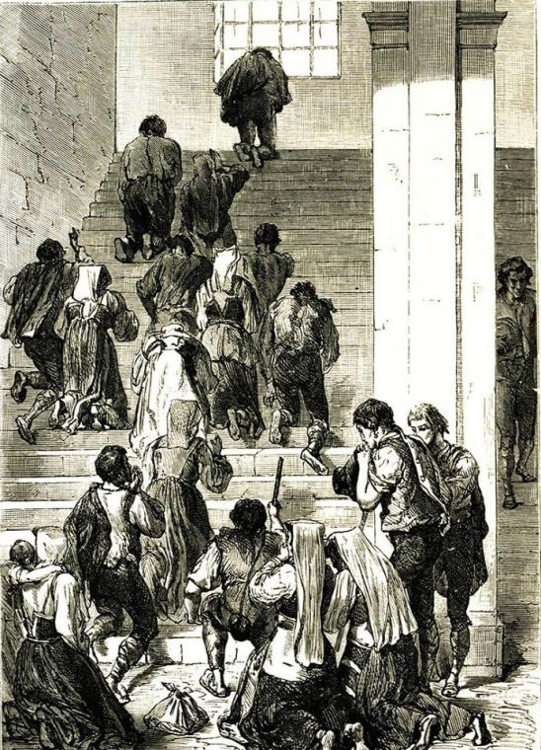
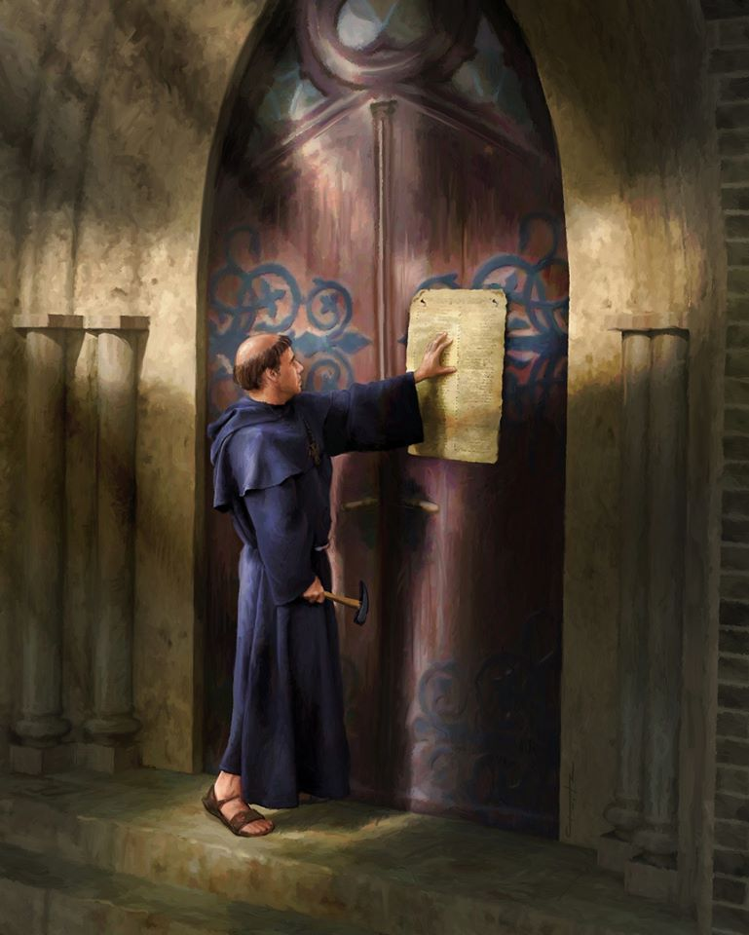
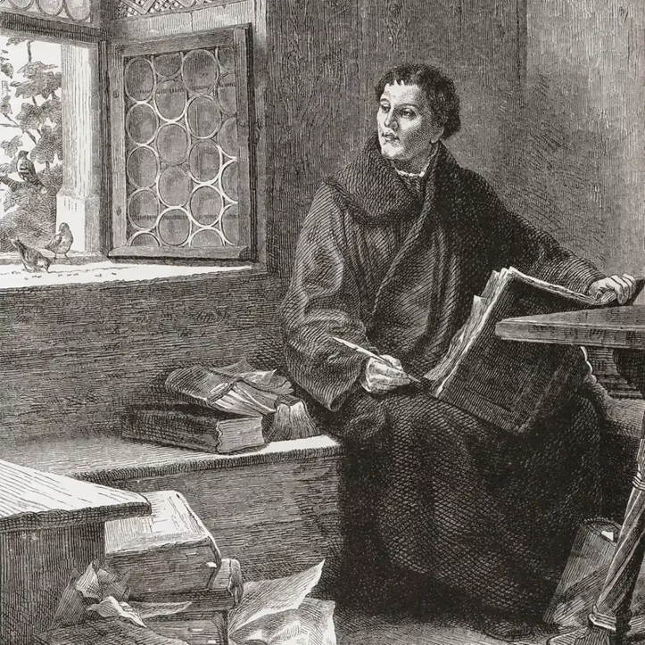
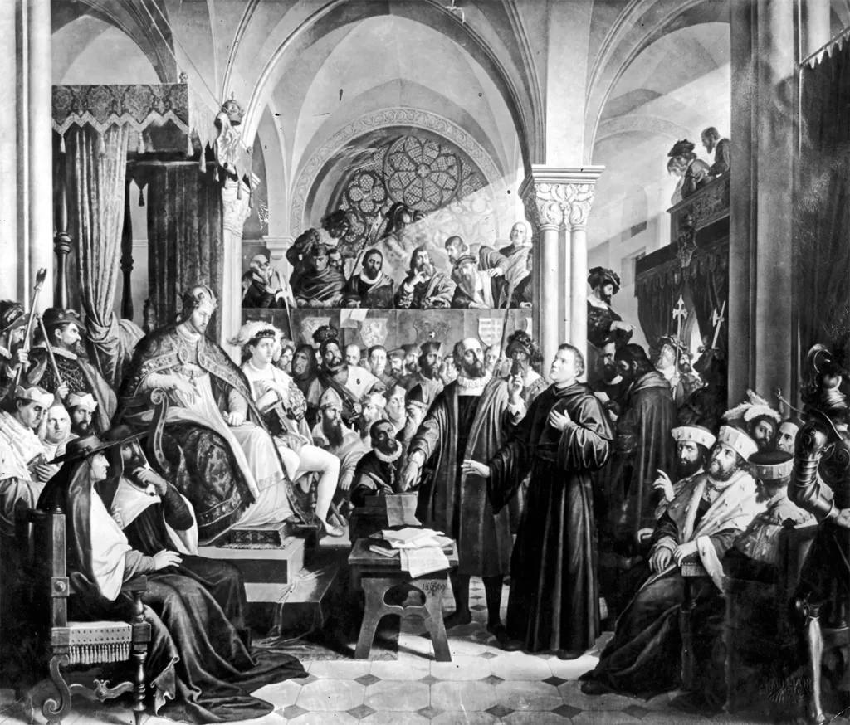
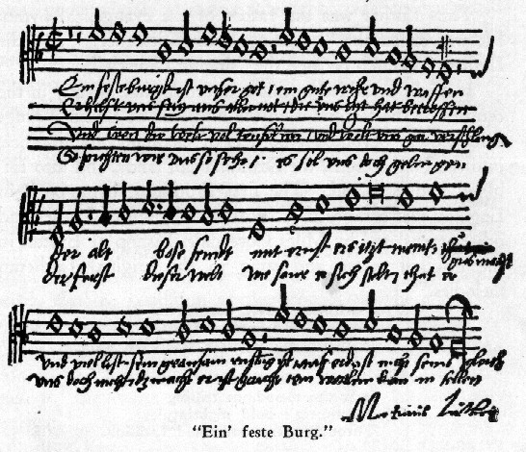
Martín trató de hacer cosas para pagar por sus pecados. A veces se azotaba a sí mismo tratando de pagar por sus pecados. Una vez, en una época de su vida, subió de rodillas la escalera de Pilato, rezando y besando cada escalón. (Supuestamente esa escalinata había sido trasladada desde Jerusalén a Roma y era la misma escalera que Jesús había ascendido antes de morir). Sus rodillas estaban laceradas y sangrantes, pero Martín creía que al hacerlo ganaría el favor especial de Dios.
Los grandes descubrimientos de Martín se encuentran en 1 Juan 1:9 y Hebreos 10:38. Reunió esos y muchos otros ejemplos de diferencias entre lo que la iglesia de su época enseñaba y lo que la Biblia enseña. El 31 de octubre de 1517, Martín clavó en las puertas de la iglesia de Wittenberg, una lista de 95 diferencias. Esas diferencias son llamadas en la actualidad las 95 Tesis de Lutero.
Los dirigentes de la iglesia se enojaron mucho con Martín y pensaron castigarlo. Lo excomulgaron, lo cual significa que lo echaron de la iglesia y que según ellos no podía orar a Dios nunca más. ¿Cómo crees que se siente Dios respecto a los hombres que ponen una ley diciendo que alguien no puede orar más a Dios?
Como Lutero tenía amigos muy poderosos, pudo esconderse en un castillo alemán. Por muchos años vivió bajo el nombre de Junker George. Durante esa época tradujo la Biblia al alemán.
Escribió también un himno: "Castillo fuerte es nuestro Dios". También escribió "Venid pastorcillos", canto de cuna para uno de sus hijos.

Slide 16
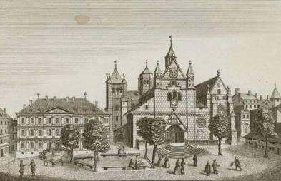
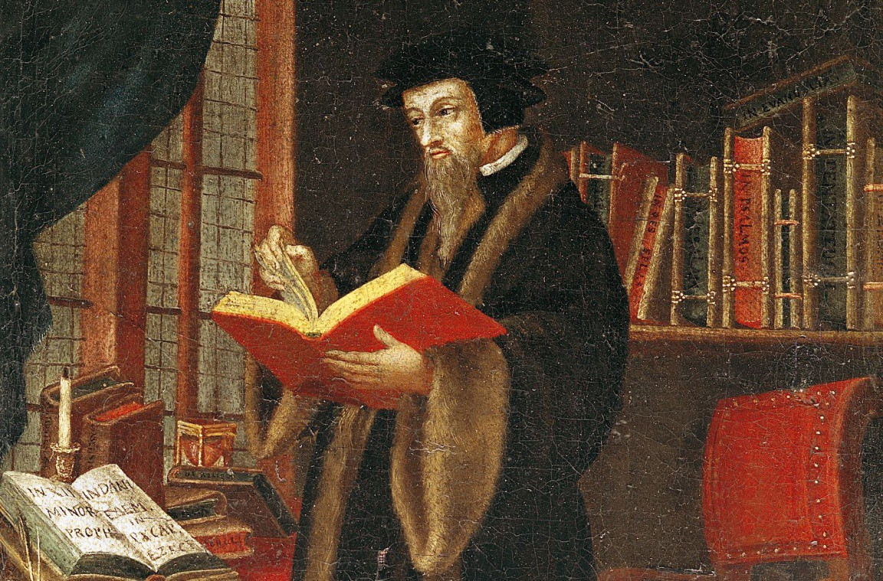
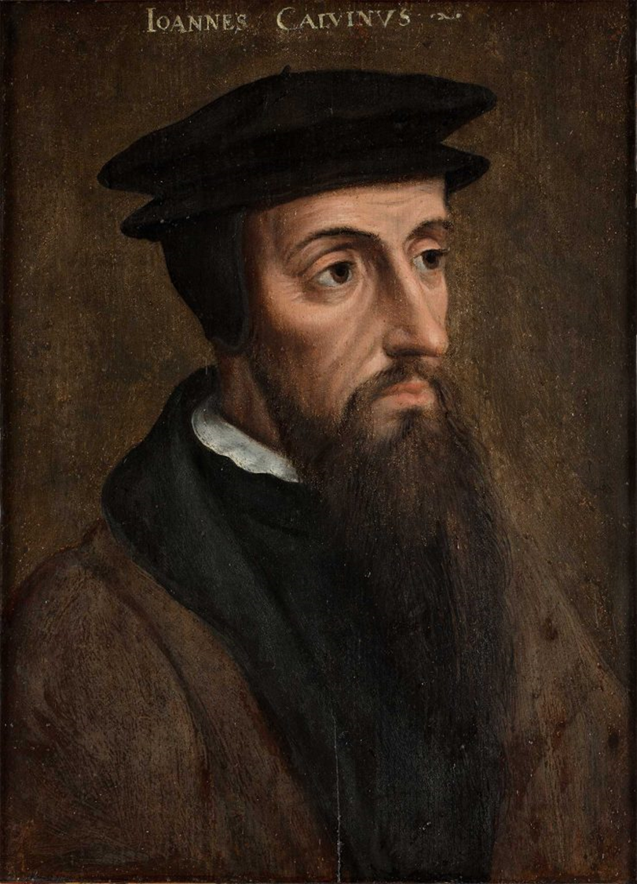
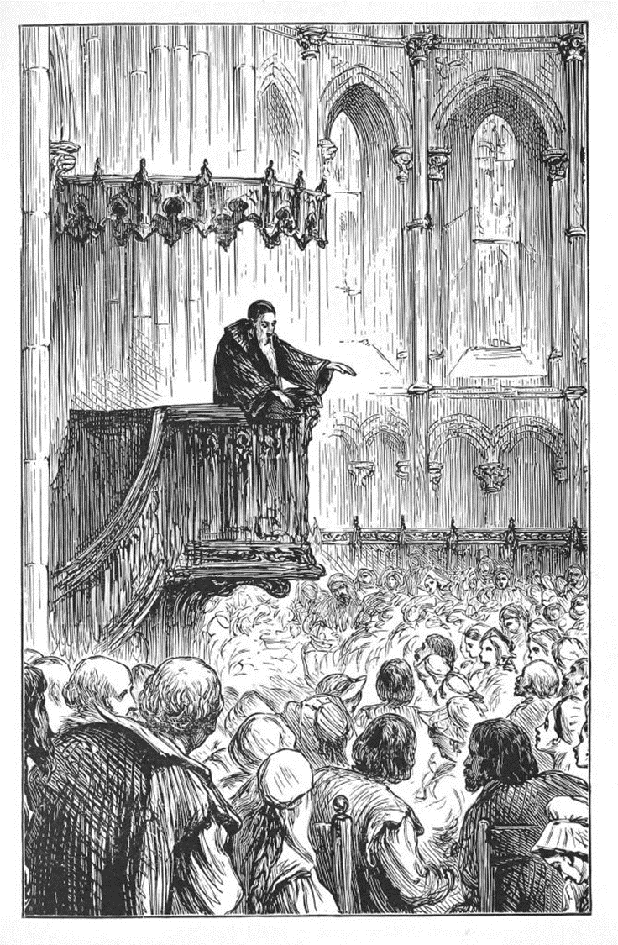
Dibujo de 1750 de la catedral de San Pedro de Ginebra, donde predicó Calvino.
Juan Calvino nació en Francia y vivió también en Suiza. Cuando apenas era un niño pequeño, escuchó acerca de Martín Lutero y, al crecer, se unió al movimiento de la Reforma protestante cuando Lutero todavía era su líder. Sin embargo, Calvino trabajó en lugares diferentes.
1509
-
1564
JUAN CALVINO
Cuando Calvino era joven, se convenció de que Dios lo había llamado para ser sacerdote. Cuando tenía 22 años, después de estudiar los escritos de Martín Lutero, experimentó una conversión y sintió que debía dejar la organización de la iglesia y seguir las enseñanzas de Lutero. La iglesia cristiana todavía consideraba estas ideas como herejías, así que Calvino se vio forzado a abandonar Francia.
Un amigo suyo vivía en Ginebra, Suiza, donde había muchos protestantes. Protestantes era el nombre que la gente daba a los seguidores de Martín Lutero y los otros reformadores a causa de la protesta de los príncipes contra la iglesia establecida, en una reunión de la Dieta (gobierno). Calvino permaneció en Suiza el resto de su vida.
Calvino llegó a ser un gran dirigente. Enfatizó sus ideas de sencillez, pureza y vida religiosa devota. Llegó a ser líder en cuestiones civiles y espirituales, e hizo de Ginebra una de las ciudades más famosas en Europa. Le llamaban la ciudad de Dios.
Juan Calvino sigue teniendo seguidores en la actualidad. Sus enseñanzas forman la base de las iglesias presbiterianas y reformadas. Sus enseñanzas se esparcieron entre los hugonotes y los puritanos, de los que hablaremos más tarde. Aquellos que siguieron las enseñanzas de Calvino en Inglaterra, no pudieron practicar su religión, por lo que tuvieron que abandonarla e ir al Nuevo Mundo en el siglo XVII. Les llamamos los padres Peregrinos. ¿A qué parte del Nuevo Mundo llegaron?
Muchas de las cosas que Calvino creyó y enseñó las seguimos creyendo y enseñando en nuestra iglesia actualmente.

Slide 17
Juan Calvino era inflexible (que no se dobla) e inamovible en sus creencias espirituales.
En el libro La educación, pág. 57, dice Elena G. White que:
"La mayor necesidad del mundo es la de hombres que no se vendan ni se compren; hombres que sean sinceros y honrados en lo más íntimo de sus almas; hombres que no teman dar al pecado el nombre que le corresponde; hombres cuya conciencia sea tan leal al deber como la brújula al polo; hombres que se mantengan de parte de la justicia, aunque se desplomen los cielos".

Slide 18
Los anabaptistas y hugonotes vivieron en Francia, Suiza y Alemania. Durante esta época la iglesia cristiana creía que el bautismo era tan importante que a menos que la persona fuera bautizada no podía ir al cielo. Así que para asegurarse de que cada persona fuera al cielo, los dirigentes religiosos insistían en que cada bebé fuera traído a la iglesia para ser bautizado. Eran bautizados al ser rociados con agua especial que el sacerdote había bendecido.
Los anabaptistas pensaban que esto no era correcto. Ellos creían que las personas no deberían bautizarse hasta que fueran lo suficientemente grandes para tomar su propia decisión de seguir a Jesús. Creían también que las personas deberían ser bautizadas por inmersión, lo cual significa que la persona debe ser sumergida completamente en el agua, en vez de ser solamente rociada con ésta.
1500
-
1789
ANABAPTISTAS
Y HUGONOTES
Anabaptistas reunidos en secreto en la barca de Peter Piersz
Su nombre, anabaptistas, significa ser bautizado de nuevo. Creían que las personas que habían sido rociadas cuando eran bebés, debían bautizarse nuevamente por inmersión, al llegar a ser lo suficientemente mayores para tomar esa decisión.
¿Puedes pensar en algo que hacemos en la Iglesia Adventista actualmente y que proviene de los anabaptistas? ¿Crees que eres lo suficientemente mayor como para tomar decisiones? ¿Has pensado en llegar a ser bautizado?
Los anabaptistas, hugonotes y seguidores de otros reformadores fueron llamados Protestantes porque protestaban contra varias creencias y prácticas de la iglesia cristiana.

Slide 19
Los hugonotes eran protestantes franceses que creían muy parecido a como lo hacían los anabaptistas suizos y alemanes. Su nombre fue tomado de la palabra suiza que significa protestante, o confederado.
Los hugonotes eran hábiles en el trabajo de la seda. ¿Sabes de dónde viene la seda?
El hilo de seda lo fabrica el gusano de seda.
Por causa de la persecución, la Palabra de Dios era llevada a todos los países a los que huyeron los hugonotes y anabaptistas. ¿Qué otras cosas llevaron a esos países?
Llevaron consigo lo que sabían del negocio de la seda y otros tipos de negocio. Los países que tuvieron que abandonar, sufrieron pérdidas financieras al perder a estas personas honestas y trabajadoras.
Los protestantes franceses eran odiados y perseguidos por la iglesia en Francia. En cierta ocasión muchos creyentes hugonotes se encontraban reunidos en el granero de un granjero celebrando un servicio religioso, cuando los soldados franceses rodearon el granero y le prendieron fuego, matando a todos los hugonotes que estaban dentro.
Pero otros hugonotes pelearon en su defensa. Durante esta época hubo ocho guerras diferentes entre los hugonotes y la iglesia establecida.
Torre de Constanza de Aigues-Mortes, en el sur de Francia y mujeres hugonotas prisioneras.
Cuando Enrique IV llegó a ser rey de Francia, hubo un período de paz para los protestantes franceses. Enrique IV había sido hugonote, pero había sido obligado a cambiar sus creencias. Una vez que se convirtió en rey, promulgó varias leyes que protegían a sus antiguos amigos. Pero después de su muerte, comenzó de nuevo la persecución.
Después de 1685 se hizo tan peligroso para los protestantes vivir en Francia, que los hugonotes y protestantes huyeron a otros países. Uno de esos protestantes que huyeron era el líder anabaptista llamado Menno Simmons. La iglesia menonita tomó de ahí su nombre y sus seguidores todavía siguen sus enseñanzas en la actualidad.

Slide 20
1628
-
1688
PURITANOS Y JUAN BUNYAN
Juan Bunyan nació en un tiempo cuando los protestantes no eran perseguidos en Inglaterra. Vivió desde 1628 hasta 1688.
Mientras servía como soldado en el ejército, su esposa le dio una Biblia y el “Libro de los mártires”, un libro que habla acerca de cristianos que murieron en el pasado por su fe. Juan Bunyan se convirtió con la lectura de estos libros y decidió llegar a ser un ministro de la iglesia puritana.
Poco tiempo después de que Juan llegara a ser un ministro, murió Oliver Cromwell, quien era el dirigente de Inglaterra y también un puritano, asumiendo el reinado el rey Carlos II. El rey Carlos no era puritano, y puso nuevamente en vigor las leyes en contra de las formas de adoración de los puritanos.
Juan Bunyan pasó en la cárcel doce años por predicar. El carcelero le dijo que podía abandonar la prisión cuando él lo deseara, con tal de que prometiera no predicar. Juan decía siempre: "Si me dejan libre hoy, predicaré mañana mismo". El carcelero se compadecía de él y de vez en cuando lo dejaba libre para que fuese a ver a su esposa y a sus cuatro pequeñas hijas, pero Juan terminaba siempre en la cárcel al día siguiente por predicar.
Representación de los puritanos emigrando a Norteamérica
Los peregrinos puritanos en su primer día de acción de gracias en Norteamérica.

Slide 21
Esposa de Bunyan intercediendo por él ante las autoridades

Slide 22
Mientras Juan estaba en la prisión, escribió un libro titulado “El progreso del peregrino”. Es más famoso por su libro que por su predicación. [Guarda en .jpg la diapositiva de abajo. Imprímela en una hoja. Recorta la hija por la mitad y pega las dos una encima de otra. Corta el papel por las líneas punteadas para formar ventanillas por las cuales se puedan ver las ilustraciones de las partes principales de la historia. Mientras lees la historia, puedes abrir la ventanilla correspondiente a cada parte].
Fíjate que en cada situación Dios envió a alguien para ayudar al cristiano en su jornada hacia la ciudad celestial.
Sinopsis del libro “El progreso del peregrino”:
1. Cristiano vive en la Ciudad de Destrucción. Evangelista le habla de la ciudad celestial y lo ayuda a iniciar su camino.
2. Cristiano se distrae fuera del camino y se hunde en el Pantano del Desaliento. Un amigo llamado Auxilio lo saca del pantano.
3. Cristiano sube una empinada cima y llega hasta la cruz. Cae la carga que había traído a sus espaldas.
Tres ángeles vienen a su encuentro y le aseguran el perdón, le dan ropas nuevas y un mapa enrollado.
4. Cristiano se dirige al Palacio Hermoso donde recibe una armadura de manos de las damas que viven ahí.
5. Pelea y gana la lucha con un monstruo llamado Apolión.
6. Cristiano se encuentra un compañero de viaje llamado Fiel. Cristiano y Fiel entran a la Feria de la Vanidad, un lugar de entretenimiento, pero son capturados y exhibidos en una jaula porque son muy diferentes a los lugareños. Fiel es asesinado, pero Cristiano escapa con la ayuda de una dama que simpatiza con él.
7. Cristiano se encuentra con otro compañero de viaje llamado Esperanza. Ambos se quedan dormidos en los terrenos del Castillo de la Duda y son capturados por el gigante Desesperación quien los arroja en un calabozo. Escapan después de que Esperanza encuentra en su bolsillo la llave de la Promesa, que abre cualquier cerradura.
8. Cristiano y Esperanza deben cruzar el negro Río de la Muerte para llegar a la Ciudad Celestial.
Cristiano teme ahogarse, pero logra cruzarlo gracias a Esperanza que sostiene la cabeza de Cristiano fuera del agua.
9. Ambos entran en la ciudad y viven felices.
Observa que Dios siempre nos envía también su ayuda cuando la necesitamos.
Apréndete la historia y cuéntasela a otros.

Slide 24
1703
-
1791
LOS SEGUIDORES DE WESLEY
En una pequeña cabaña vivía una familia que tenía 10 hijos (once hijos más habían muerto). Cada mañana, la madre se sentaba sobre un banquillo en el centro de la habitación con el delantal sobre su cabeza. Esta era la única manera como podía pasar un tiempo con Jesús y tener sus devociones privadas. Mientras el delantal estuviera cubriendo su cabeza, todos sus hijos sabían que debían estar quietos. Cuando se quitara el delantal, nuevamente podían jugar y hacer ruido.
Carlos y Juan Wesley eran dos de los hermanos que vivían en esa apretujada casa. Habían nacido en Inglaterra.
Aprendieron de su madre, Susana, la importancia de vivir vidas cristianas. Ella también fue la primera maestra de todos sus hijos. No se les permitía leer hasta la edad de cinco años, pero para entonces se les había enseñado tanto de memoria, que aprendían a leer en dos días. Susana tenía un horario para pasar una hora en privado con cada uno de sus niños cada semana.
Cada jueves de noche ella y Juan hablaban durante una hora. Nunca se olvidó de aquellas horas maravillosas con su madre. Tanto Juan como Carlos estudiaron para llegar a ser ministros. Vivían vidas muy estrictas y se apegaban tanto a las reglas de la Biblia, que sus amigos se burlaban de ellos llamándolos "El Santo Club". Más tarde les llamaron los metodistas, por su manera de vivir metódica. Cuando los hermanos Wesley se hicieron predicadores famosos, sus seguidores fueron también llamados metodistas.

Slide 25
Su pariente, Arturo Wesley, se avergonzaba tanto de estar relacionado con primos tan religiosos, que finalmente se cambió el apellido por Wellesley. Con el tiempo, William Wellesley llegó él ser un famoso soldado que derrotó a Napoleón. Es mejor conocido como el Duque de Wellington.
Juan Wesley llegó a ser un poderoso predicador. En 1735, él y su hermano realizaron un viaje misionero por América. Se desató una tormenta terrible en el mar, y muchos de los pasajeros pensaron que el barco se iba a hundir. En ese mismo barco viajaba un grupo de moravos procedentes de Australia. Los moravos no temían la tormenta. Confiaban en que Dios cuidaría de ellos. Ya fuera que llegasen con bien a América, o que se hundiera el barco, no sentían ningún temor. Juan se impresionó tanto con la fe tranquila de sus compañeros de viaje, que comenzó a estudiar sus doctrinas. Al asistir a sus reuniones, realmente llegó a conocer a Jesús como su Salvador personal.
Una vez que comenzó a predicar la nueva fe reformada, encontró que las puertas de las iglesias se le cerraban. No le iban a permitir entrar en sus iglesias o predicar en ellas.
Wesley comenzó a predicar al aire libre, Esto funcionó aún mejor, porque reunió grandes muchedumbres que no hubieran podido caber en los pequeños templos de aquellos días.
Wesley viajó cerca de 8.000 kilómetros a caballo cada año y predicó cerca de 15 sermones a la semana. ¿Te puedes imaginar el escuchar 15 sermones a la semana? Ahora imagínate todo el trabajo que representa predicar esos 15 sermones cada semana.
Wesley organizó a sus conversos en bandas de oración y sociedades de la iglesia. Nombró líderes para que atendieran a los grupos a manera de pastores laicos, y más tarde ordenó esos líderes. Juan Wesley fue uno de los grandes organizadores del nuevo movimiento protestante. Su hermano Carlos viajaba con él a dondequiera que fuese. Aunque ambos hermanos predicaban y ambos escribían himnos, Carlos llegó a ser más conocido por los himnos que escribió. Llegó a publicar más de 4.500 himnos y dejó inéditos más de 3.000 antes de su muerte en 1788.

Slide 26
Usando el himnario de tu iglesia, encuentra todos los himnos escritos por los hermanos Wesley. Búscalos en el índice de Autores, Traductores y Fuentes si tu himnario los tiene.
Algunos de los himnos más conocidos son:
"Se oye un canto en alta esfera" (Nº. 79); "Cristo ha resucitado", (Nº. 105); "Dicha grande" (Nº. 348);
“Cariñoso Salvador”, (Nº. 421).

Slide 27
1795
-
1862
José Wolff nació en Alemania de una familia judía, y creía que algún día el Mesías vendría y entonces los judíos gobernarían el mundo. Vivió desde 1795 hasta 1862. De la misma manera como eran maltratados los protestantes, también lo eran los judíos. Pero José esperaba la venida del Mesías para que terminara la persecución.
Cuando José tenía sólo siete años, se jactó delante de un cristiano del triunfo de los hebreos cuando viniera el Mesías. El cristiano se sentó a su lado y le explicó, usando su Biblia, que Jesús era el Mesías. Aun cuando su familia se molestó muchísimo, José aceptó a Jesús.
Cuando José tenía sólo 11 años, su familia lo forzó a abandonar el hogar y a buscar un trabajo. Mientras se ganaba la vida enseñando hebreo, José pasó mucho frío y hambre.
JOSÉ
WOLFF
José Wolff partiendo de Alemania, realizó viajes misioneros. José predicó la pronta venida de Jesús en Egipto, Turquía, Arabia Saudita, Siria, Irak, Irán, India, Afganistán, Norteamérica, Sudamérica y otros países más.
En uno de sus viajes misioneros, José fue vendido como esclavo. Fue llevado a prisión y condenado a muerte tres veces. En una ocasión, José fue despojado de toda su ropa y sus zapatos y tuvo que viajar desnudo y descalzo caminando sobre la nieve hasta llegar al próximo pueblo. No importa lo que le pasara a José, Dios siempre cuidaba de él y así era capaz de predicar el mensaje de la pronta venida de Jesús.
José Wolff murió esperando ver el retorno de su Salvador.

Slide 28
Desde los tiempos de los reformadores, ha habido muchos misioneros que han esparcido la Palabra de Dios por todo el mundo. ¿Puedes pensar en algunos de ellos?
Algunos misioneros que te pueden sonar son:
David Livingstone—Misionero en África del Sur y Central.
Mary Slessor—Misionera en África Occidental.
Dr. Miller—Misionero en China.
Elena G. White—Misionera en Australia.
Pastor y Sra. Stahl—Misioneros en América del Sur.
J. N. Andrews—Misionero en Suiza.
Siglo XIX
-
Siglo XXI
OTROS MISIONEROS
Durante algún tiempo, en Escandinavia, se les prohibía a los adultos hablar sobre sus creencias religiosas si eran muy diferentes a las de la religión oficial de ese país. Se pusieron en vigor ciertas leyes que incluían castigos muy severos para aquellos que desobedecieran. Sin embargo, tales leyes sólo se aplicaban a los adultos. Niños de seis y ocho años empezaron a predicar y compartir la Palabra de Dios con los adultos, pues sus padres no podían hacerlo. Predicaban sermones muy sencillos, usando versículos de la Biblia para explicar sus creencias. La Palabra de Dios fue esparcida por toda Escandinavia por niños pequeños. La Sra. White hizo una interesante declaración relativa a los niños:
"En las escenas finales de la historia de esta tierra, muchos de estos niños y jóvenes asombrarán a la gente por su testimonio de la verdad, que darán con sencillez, pero con espíritu y poder. Se les habrá enseñado el temor de Jehová y su corazón habrá sido enternecido por un estudio cuidadoso de la Biblia, acompañado de oración. En el cercano futuro, muchos niños serán dotados del Espíritu de Dios, y harán en la proclamación de la verdad al mundo, una obra que en aquel entonces no podrán hacer los miembros adultos“ (Consejos para los maestros, pág. 127). Todos podemos ser misioneros.

Slide 29
Hemos aprendido cómo y por qué la iglesia cristiana se ha dividido en muchas iglesias a lo largo de la historia.
Con gran esfuerzo y dedicación (y, a veces, dando su vida por ello), cada reformador ha contribuido a sacar a la luz alguna verdad que había estado oculta durante algún tiempo.
Si cada uno de nosotros pedimos al Espíritu Santo que nos enseñe aquello que necesitamos aprender, Él está deseando mostrarnos más de Dios.
Por ello, debemos buscar diligentemente en la Biblia para extraer las verdades que aún se encuentran allí y que necesitamos aprender.
Al igual que los antiguos reformadores, todos los que amamos la verdad pura, tal como se presenta en la Palabra de Dios, somos llamados a compartir las buenas nuevas del Evangelio con todos los que todavía no conocen lo que Dios ha hecho, y lo que tiene preparado para ellos.

